Slide 1
蓁愛兩溪
北昌國小108年麥哲倫計畫
成果說明
四年愛班 楊昀蓁

Slide 2
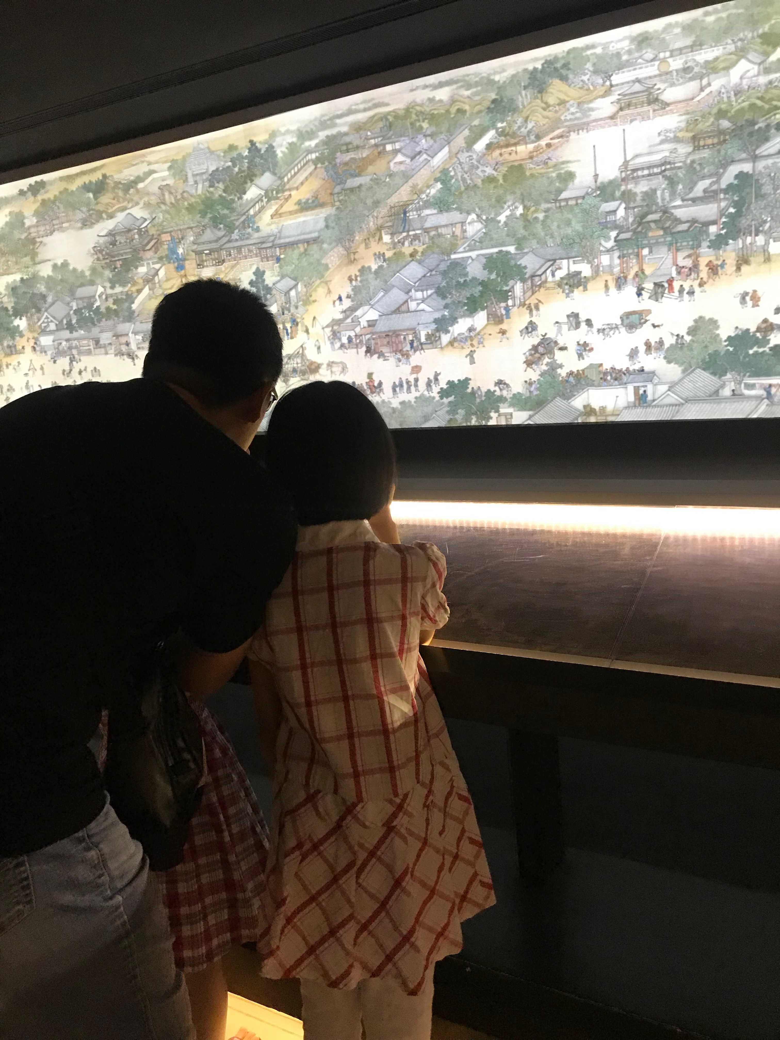
計畫源起
清明上河圖是中國美術史上難得一見的傑作，我在台北故宮看了這幅畫的動畫後，也想完成屬於我自己的清明上河圖畫卷。

Slide 3
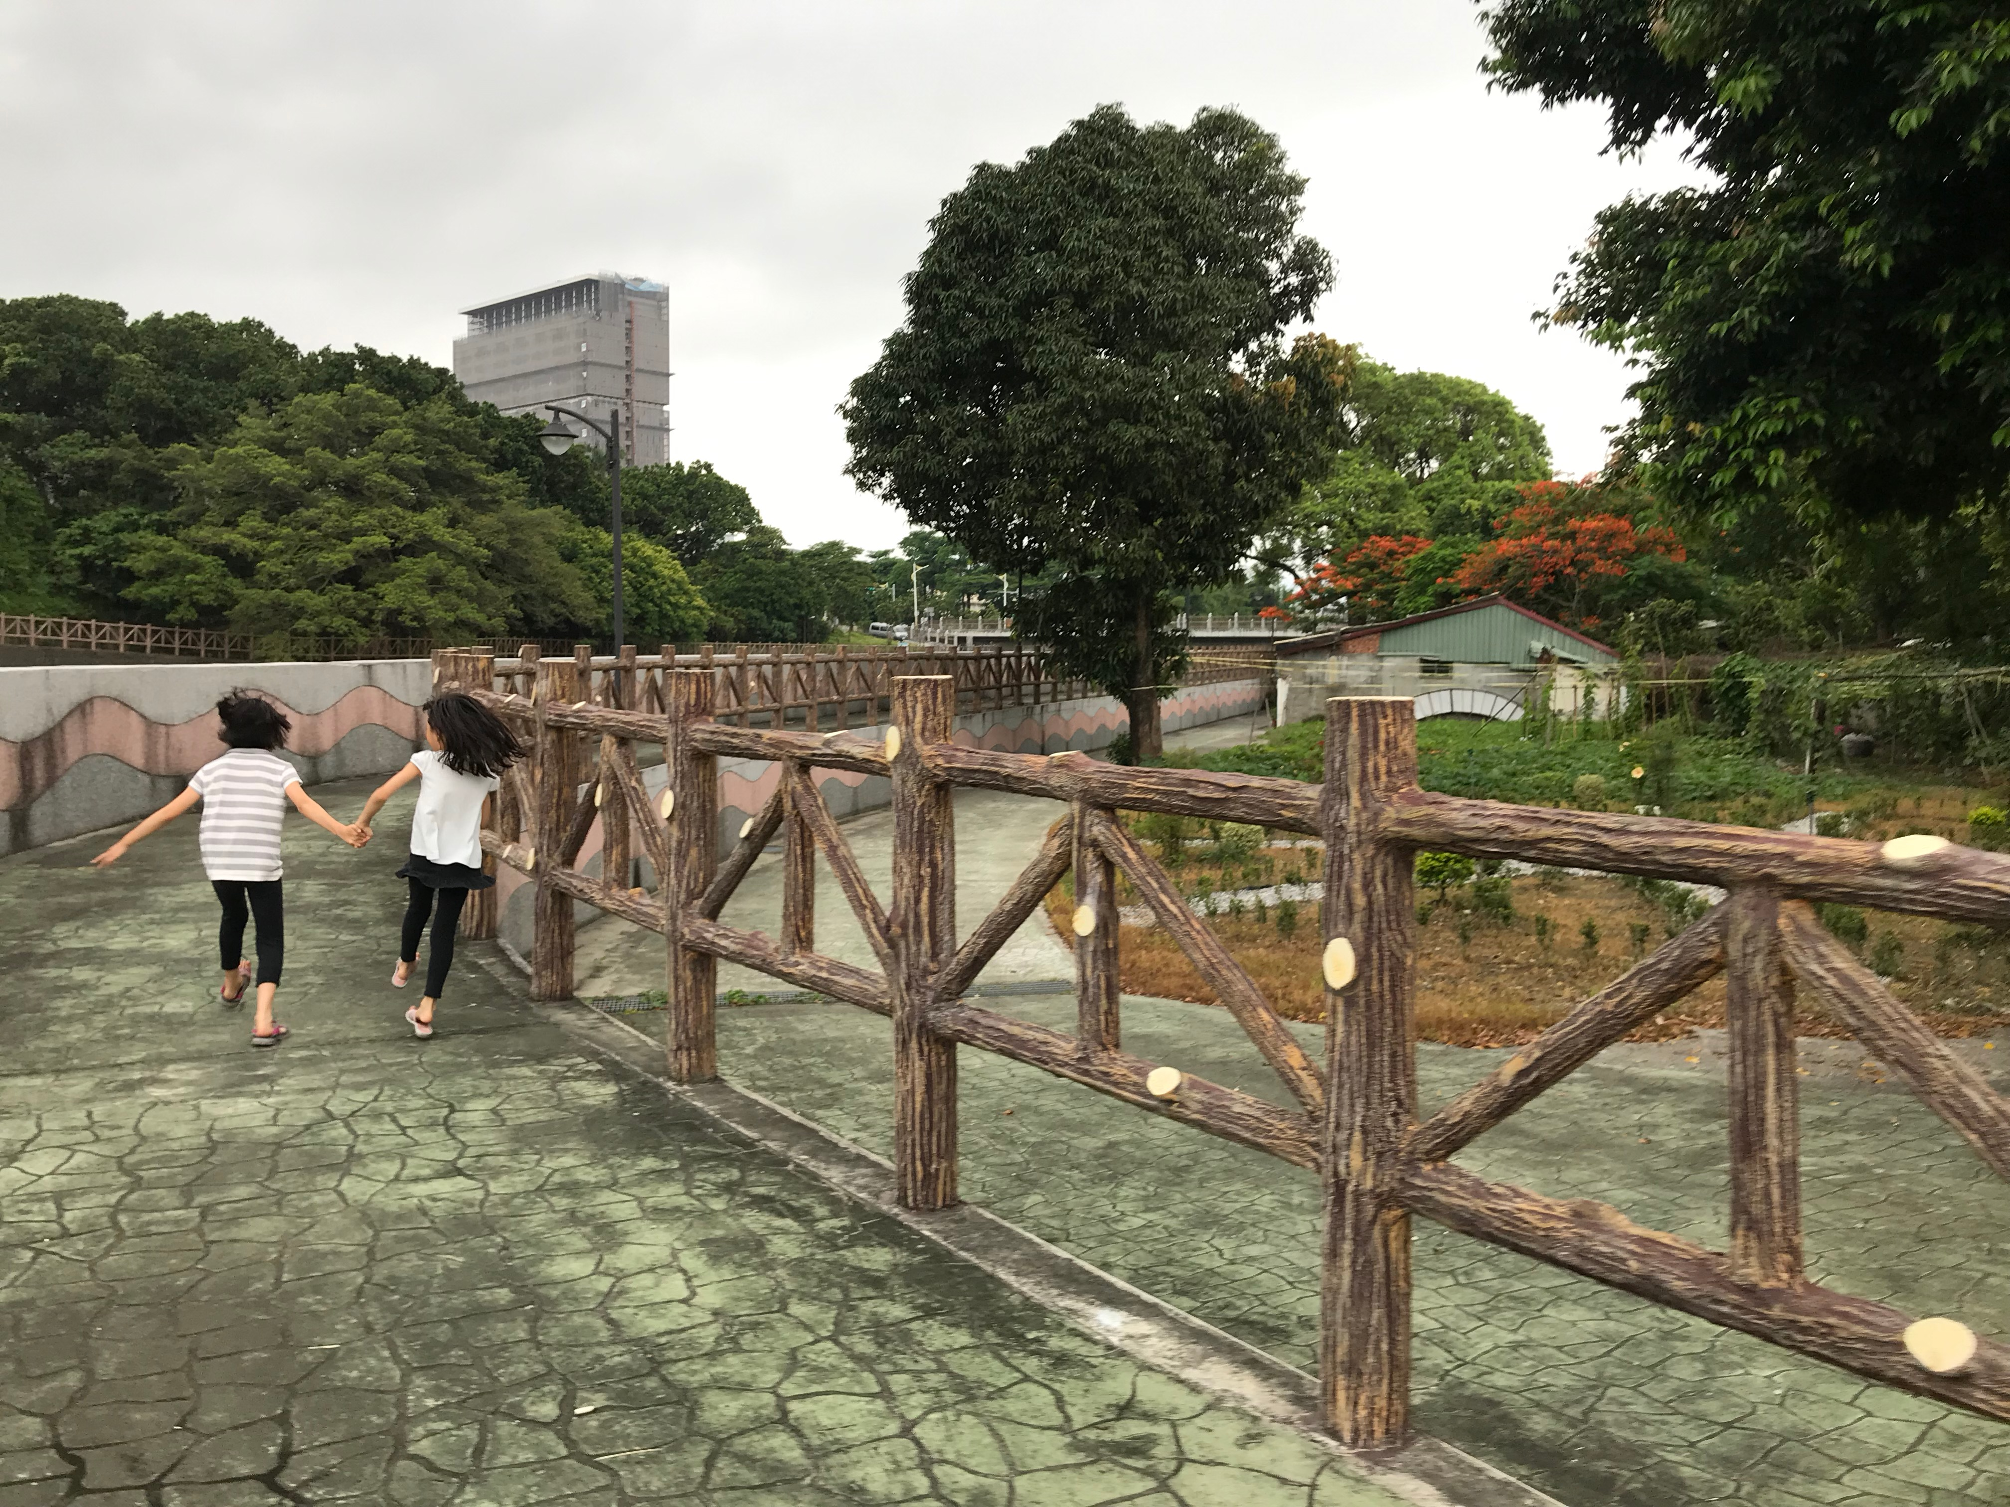
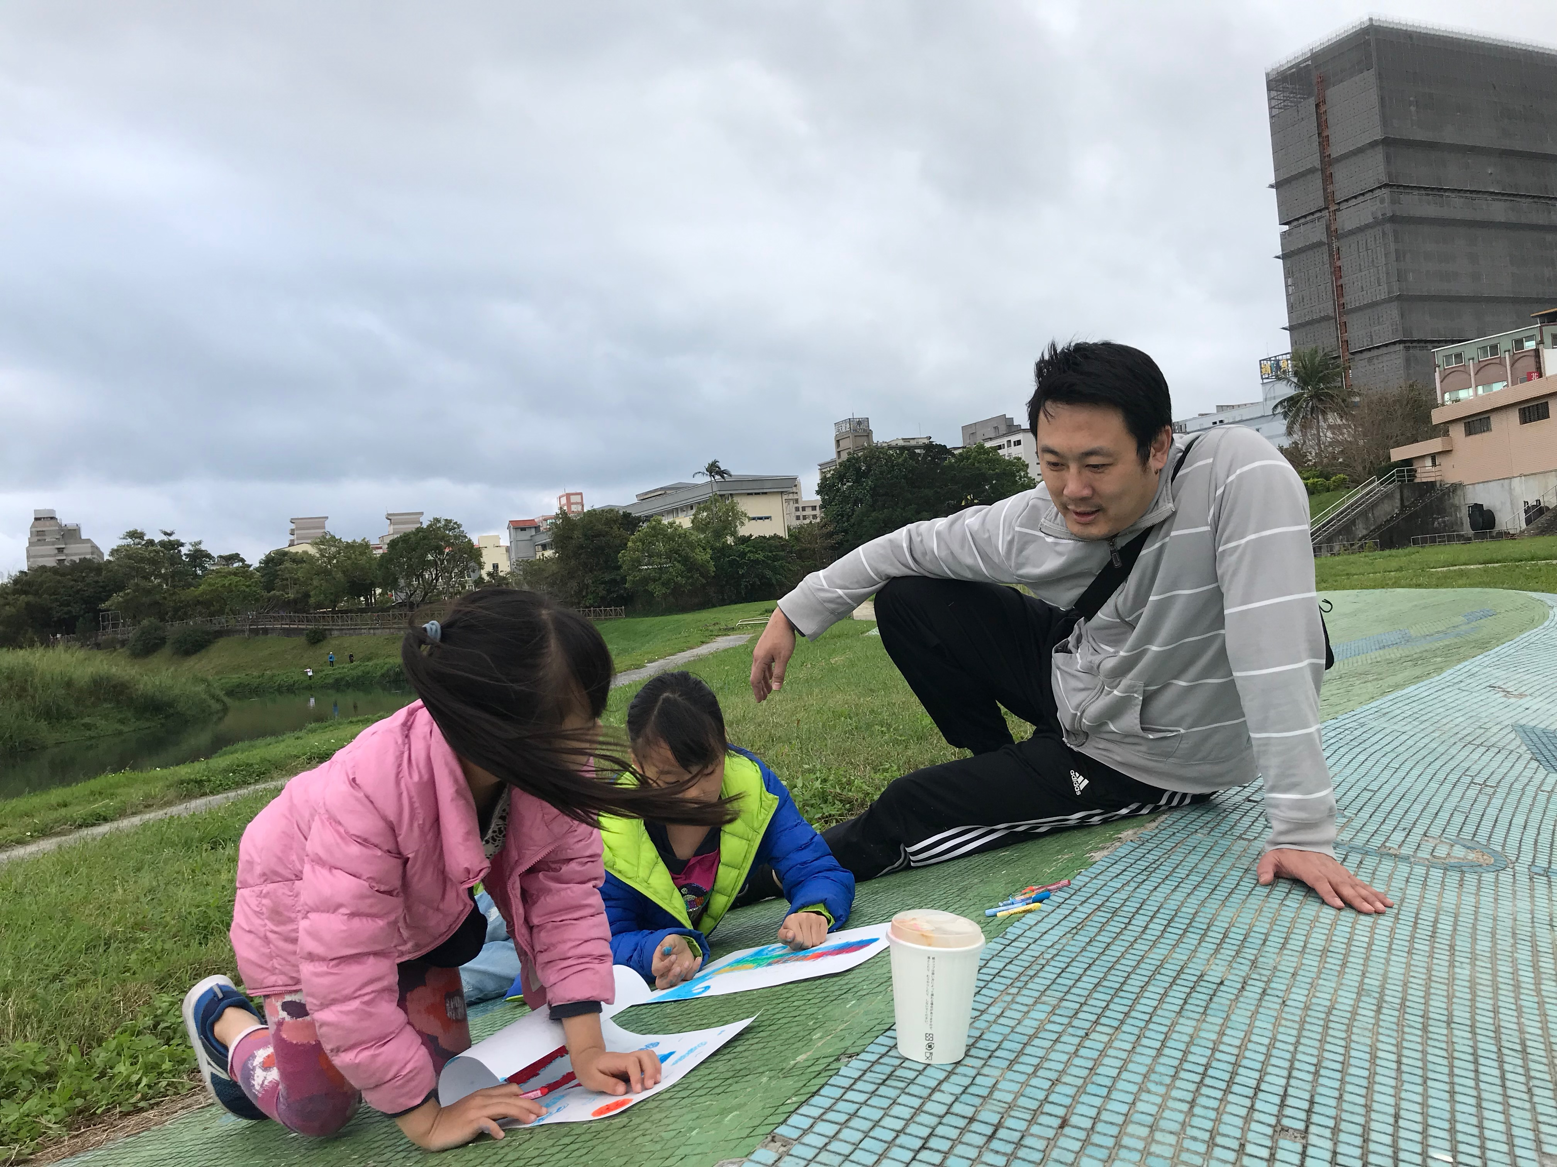
蓁愛兩溪
我是楊昀蓁
我在花蓮市長大，
爸媽會帶我到美崙溪散步、寫生，
我住在七腳川溪旁，
河岸兩旁有行道樹，
我看著樹木四季色彩變化，
這兩條溪流陪我成長。
溪邊的風景就是我的清明上河圖！

Slide 4
我的準備過程
一、想好內容：
1. 美崙溪的風景：我要從哪個地點畫，畫到哪個地點結束。
2.七腳川的風景：我家附近仁里橋到德安一街之間的兩排臺灣欒木。
二、做好計畫：
我想先畫美崙溪，因為美崙溪的河岸很自然，下游有著名景點，很適合畫在畫卷上！
三、準備工具：
1.請爸媽帶我買一大疊圖畫紙、膠帶、水彩、蠟筆。
2.把客廳地板擦乾淨，準備在客廳作畫。

Slide 5
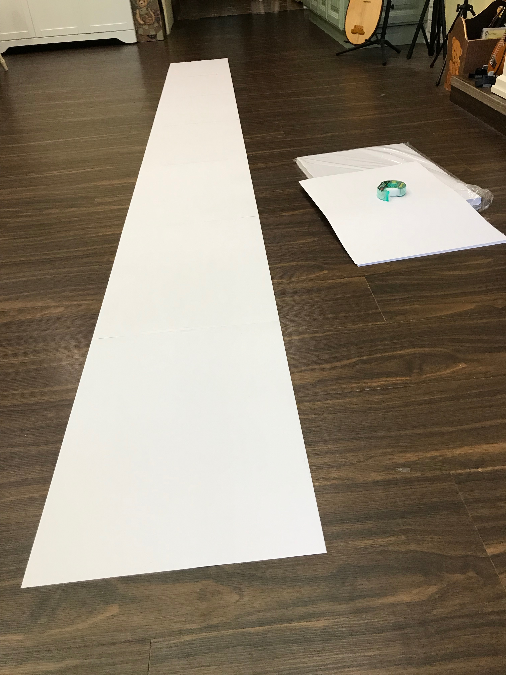
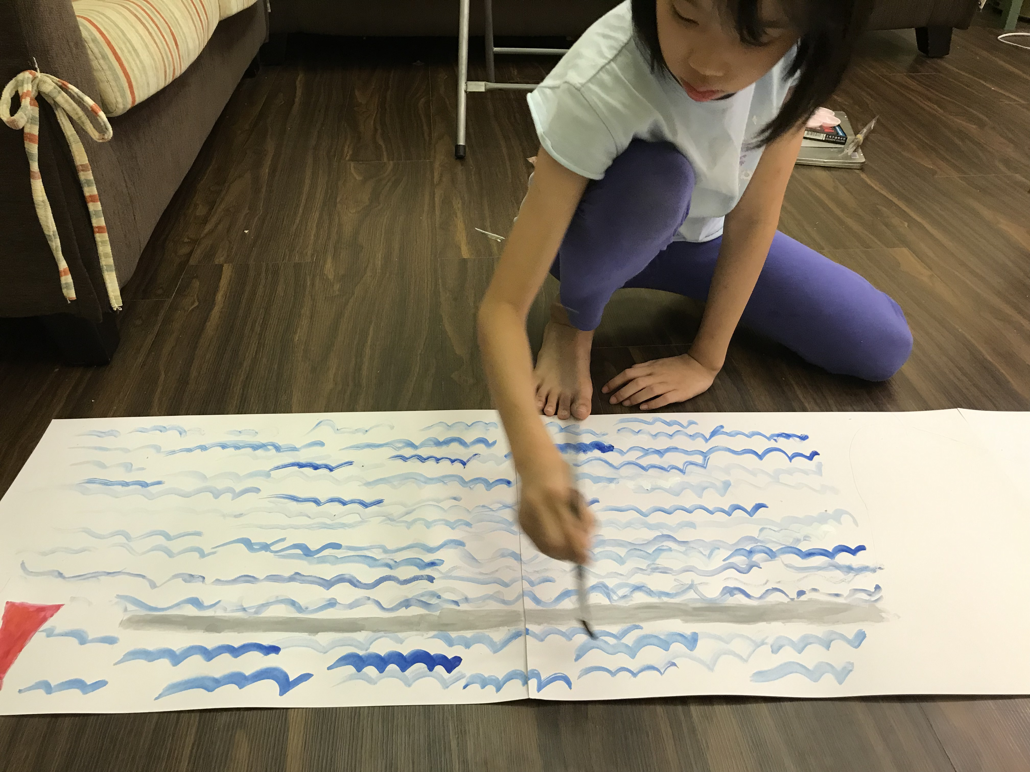
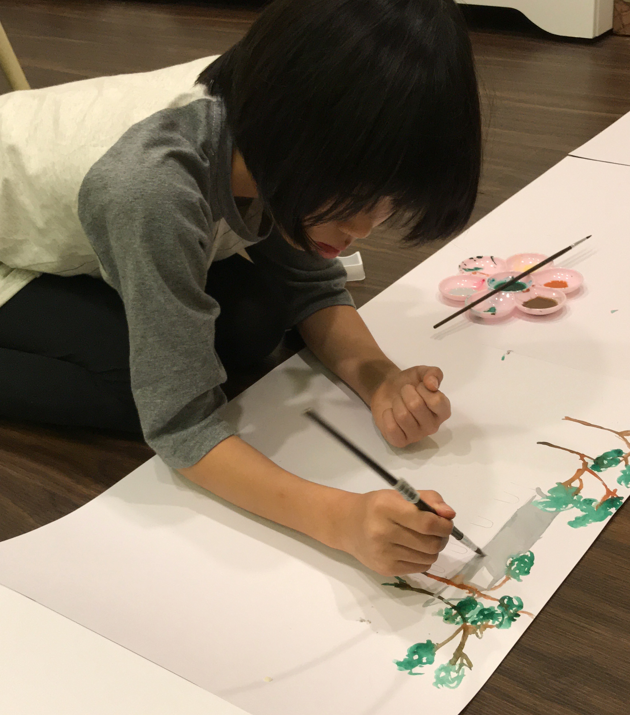
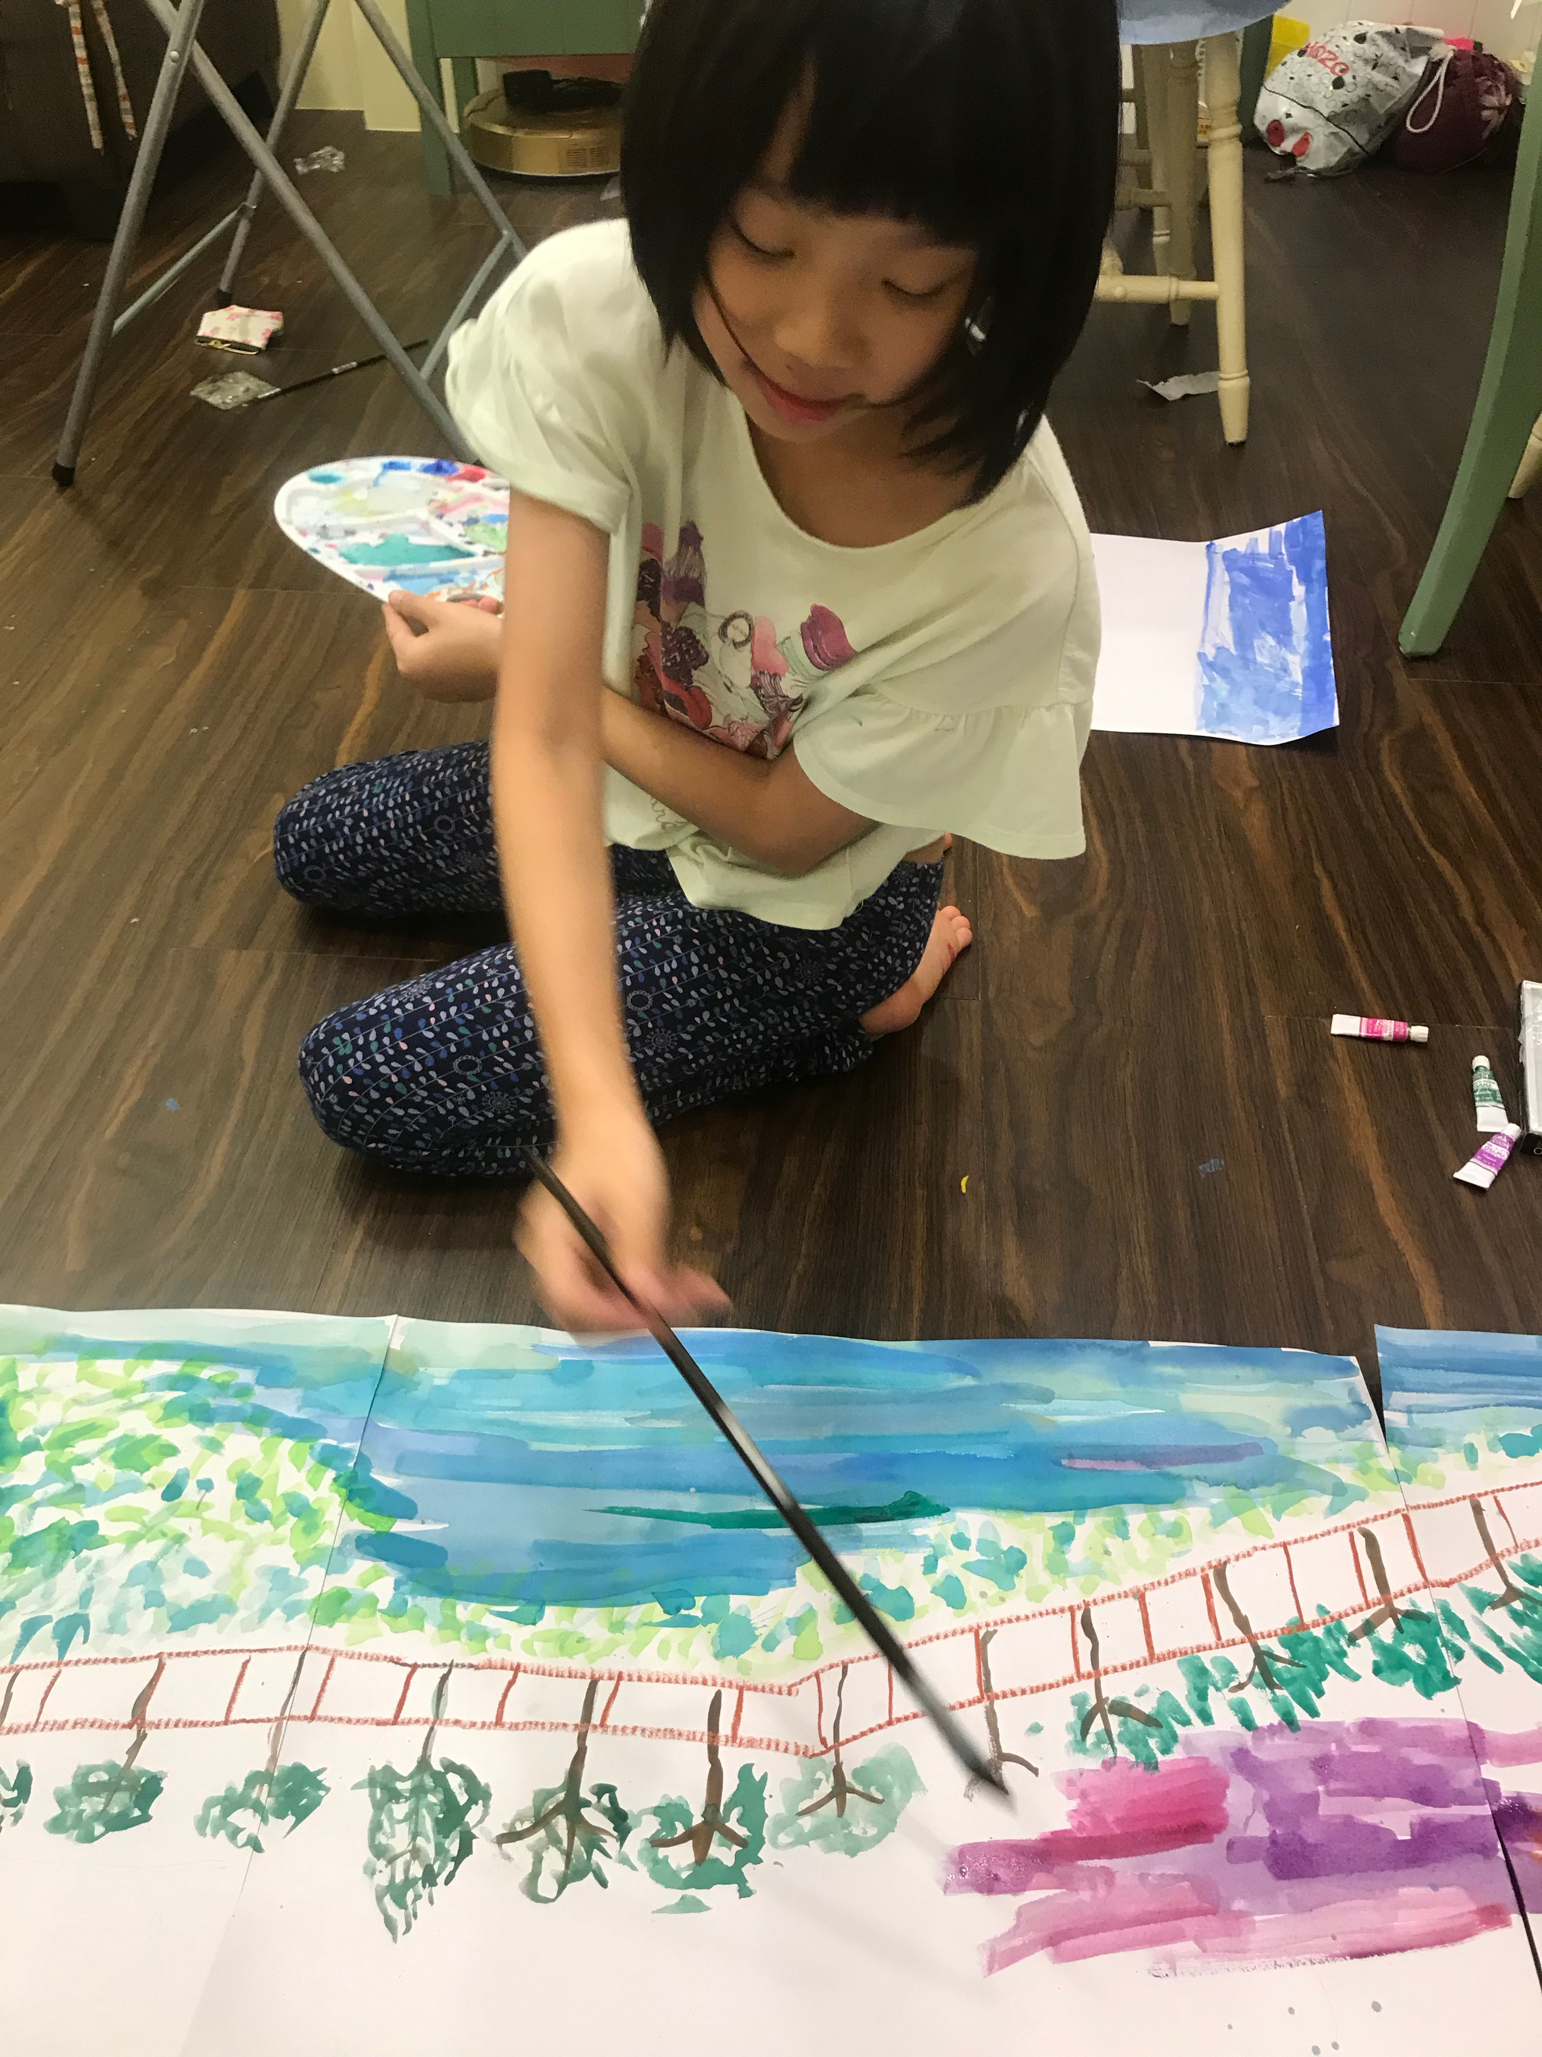
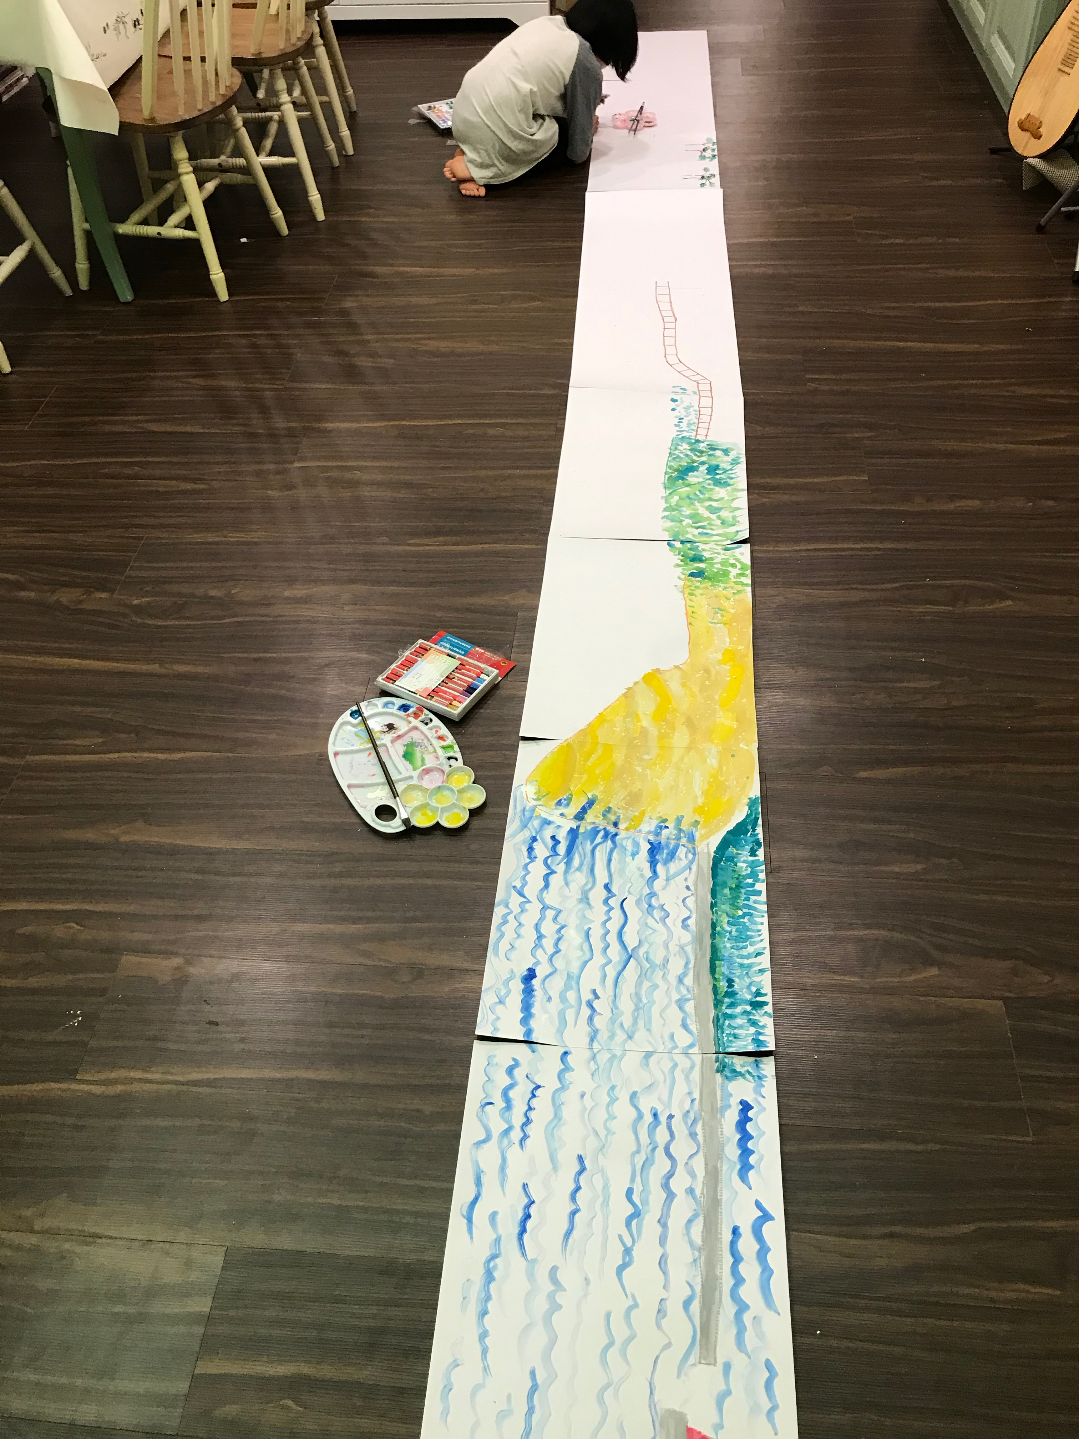
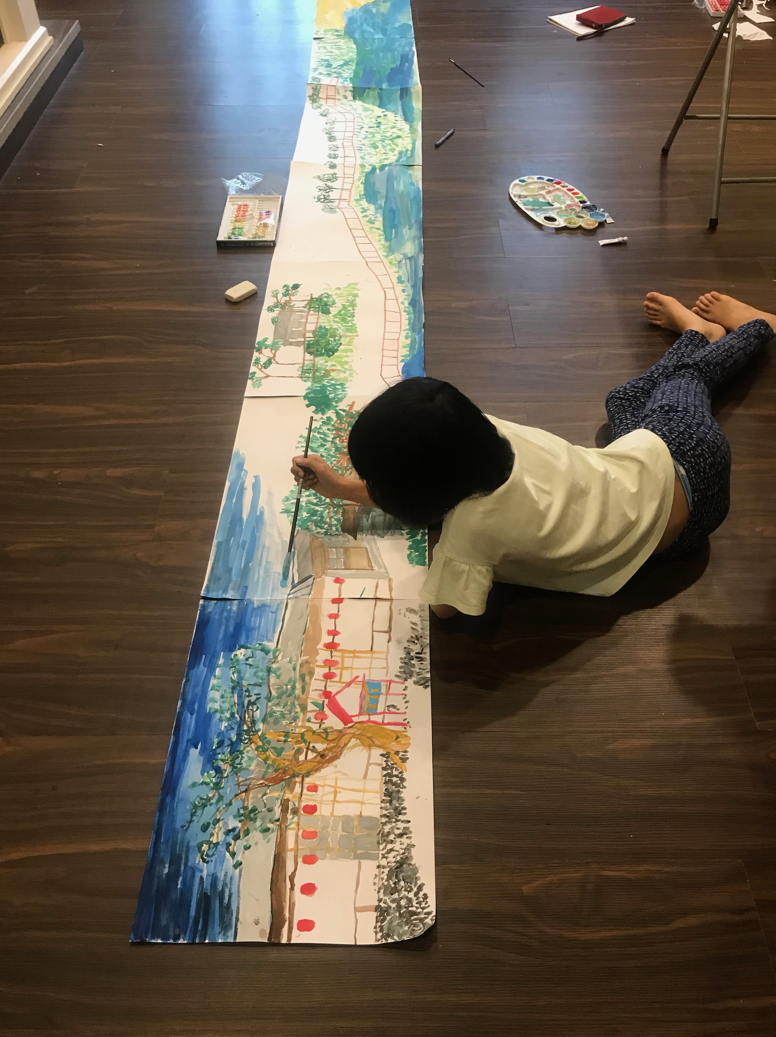
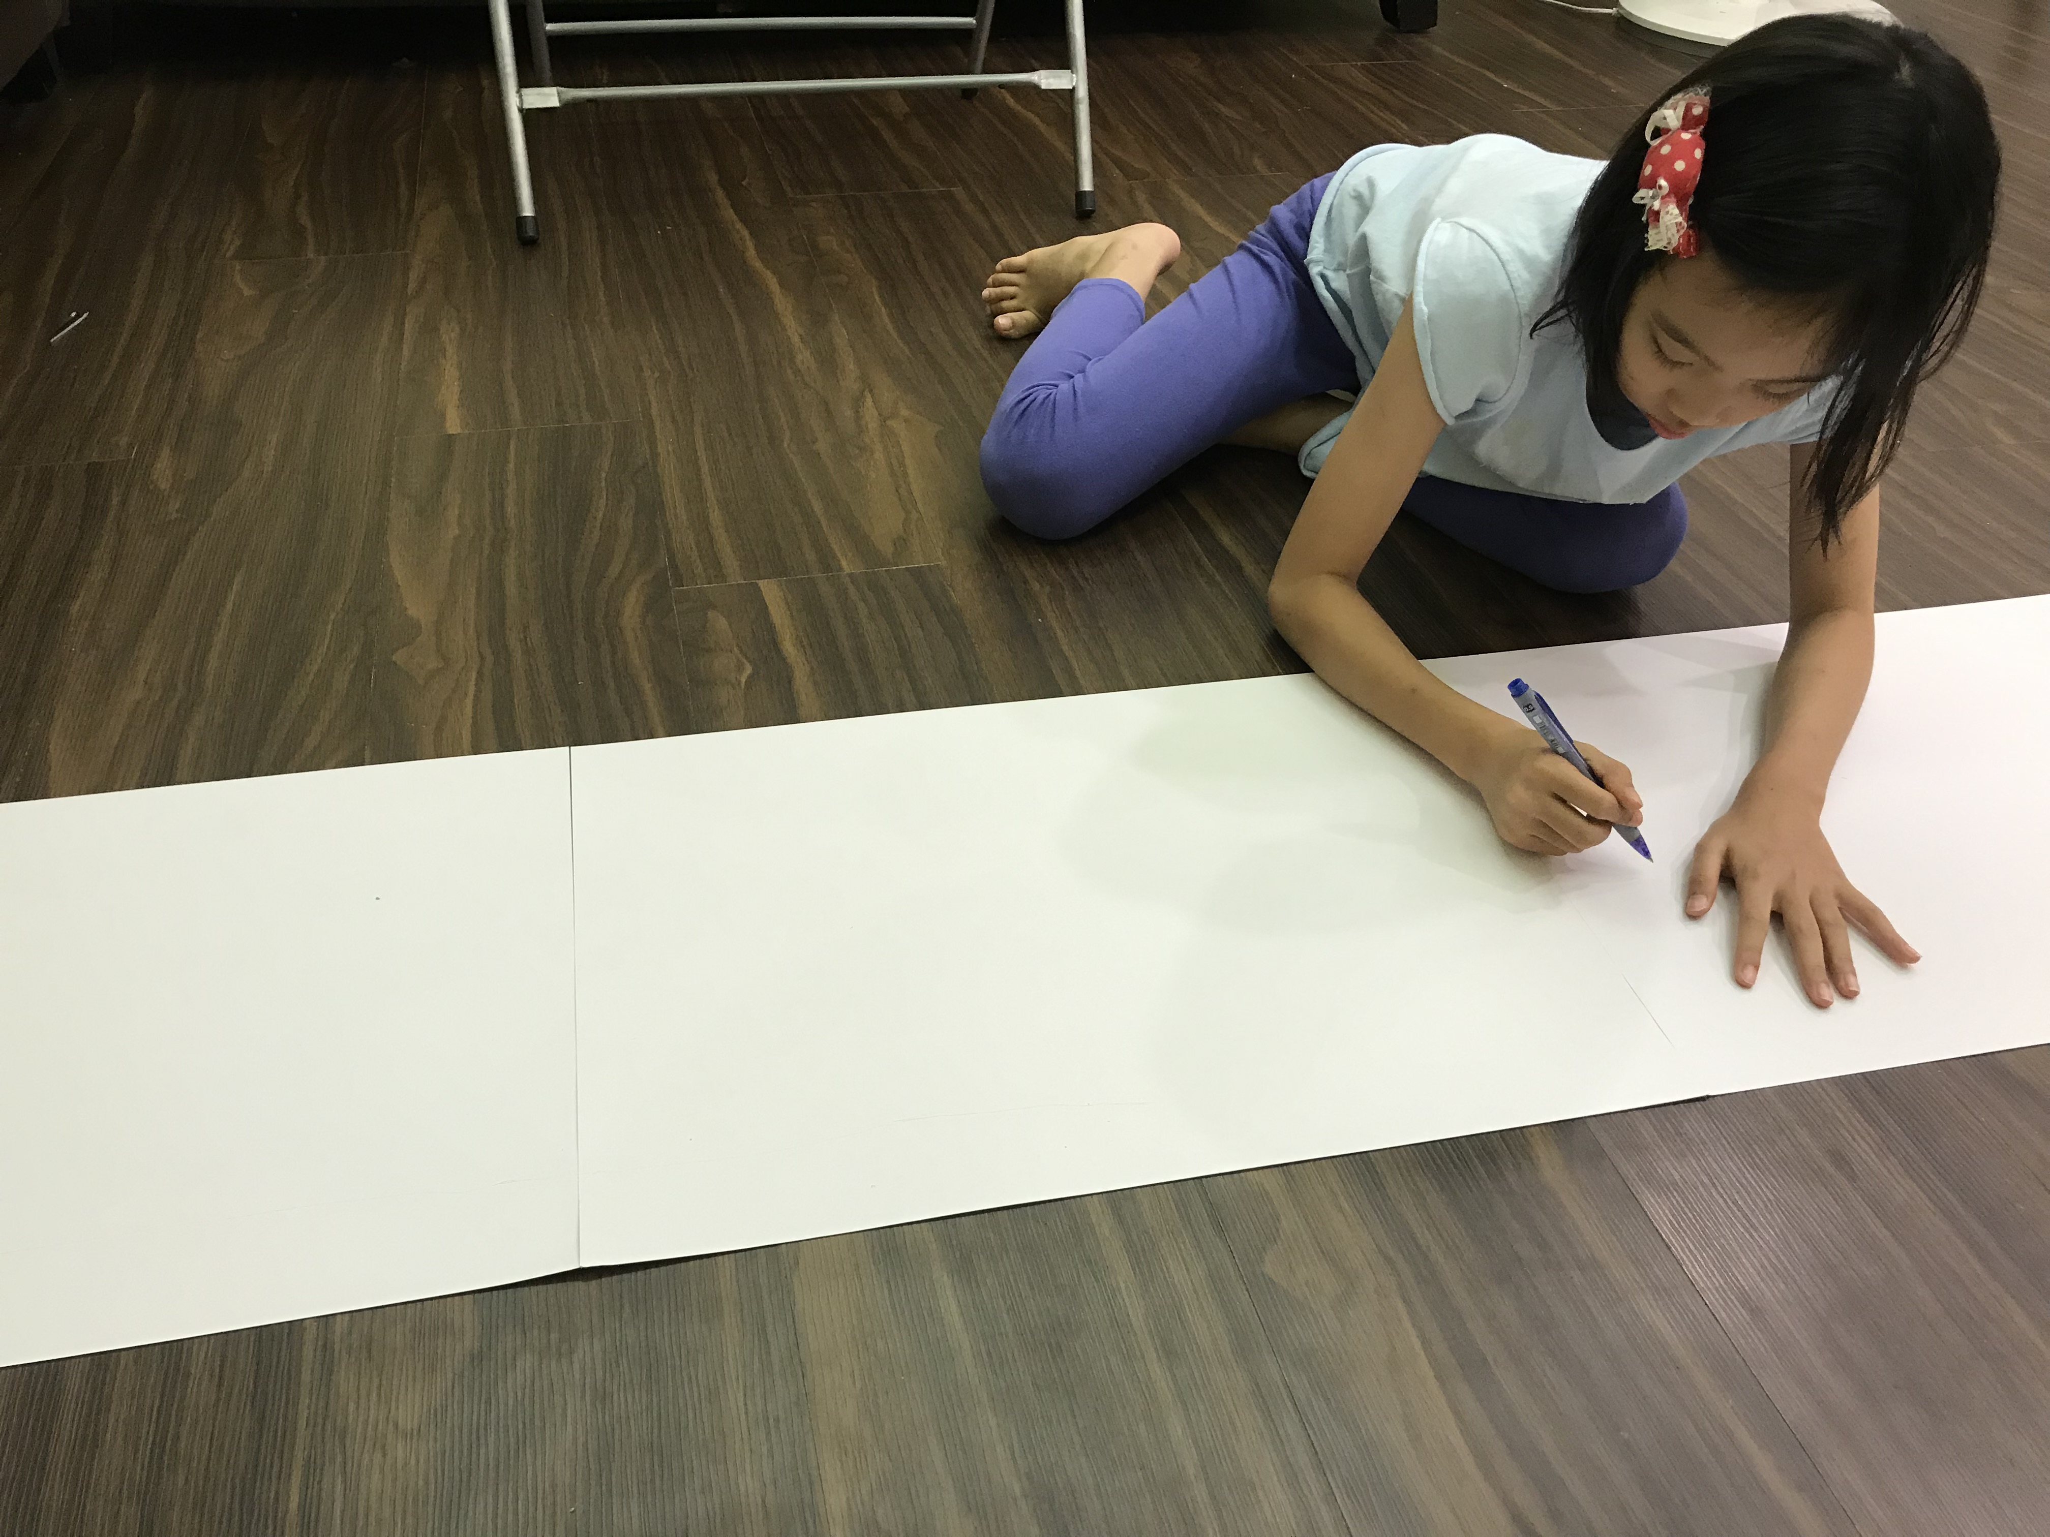
我的作畫過程~美崙溪
我先一張一張圖打草稿，後來發現畫面無法接一起，只好重畫一次。
第二次我想出簡單的畫法，我先把圖畫紙接起來，只畫一邊河岸，只畫我印象的風景，我很快就畫好草稿，接著我花了三天時間完成畫卷！

Slide 6
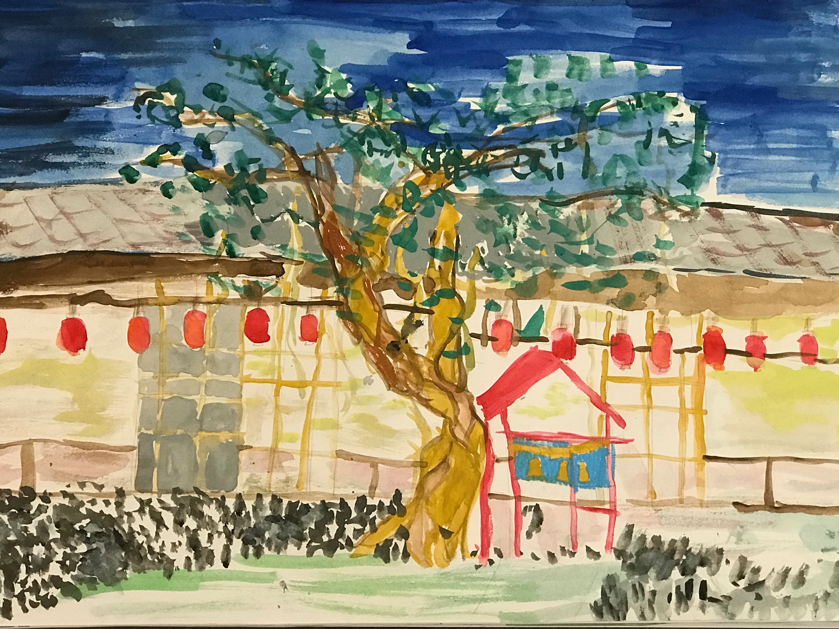
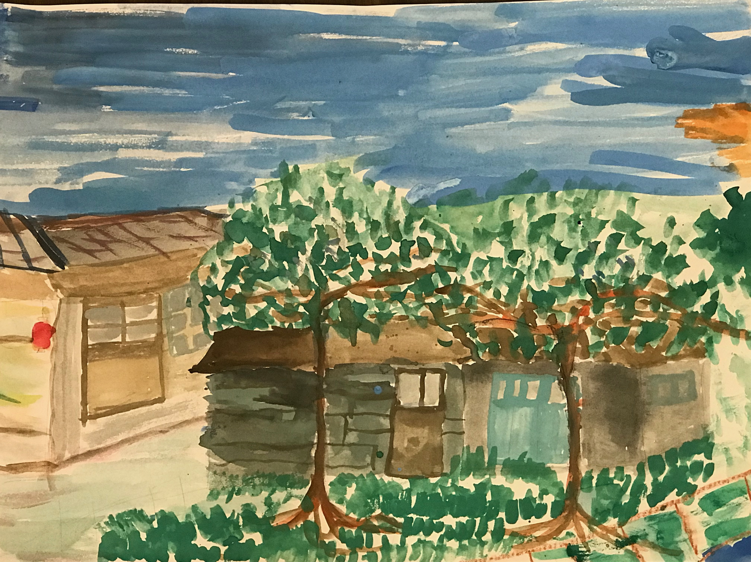
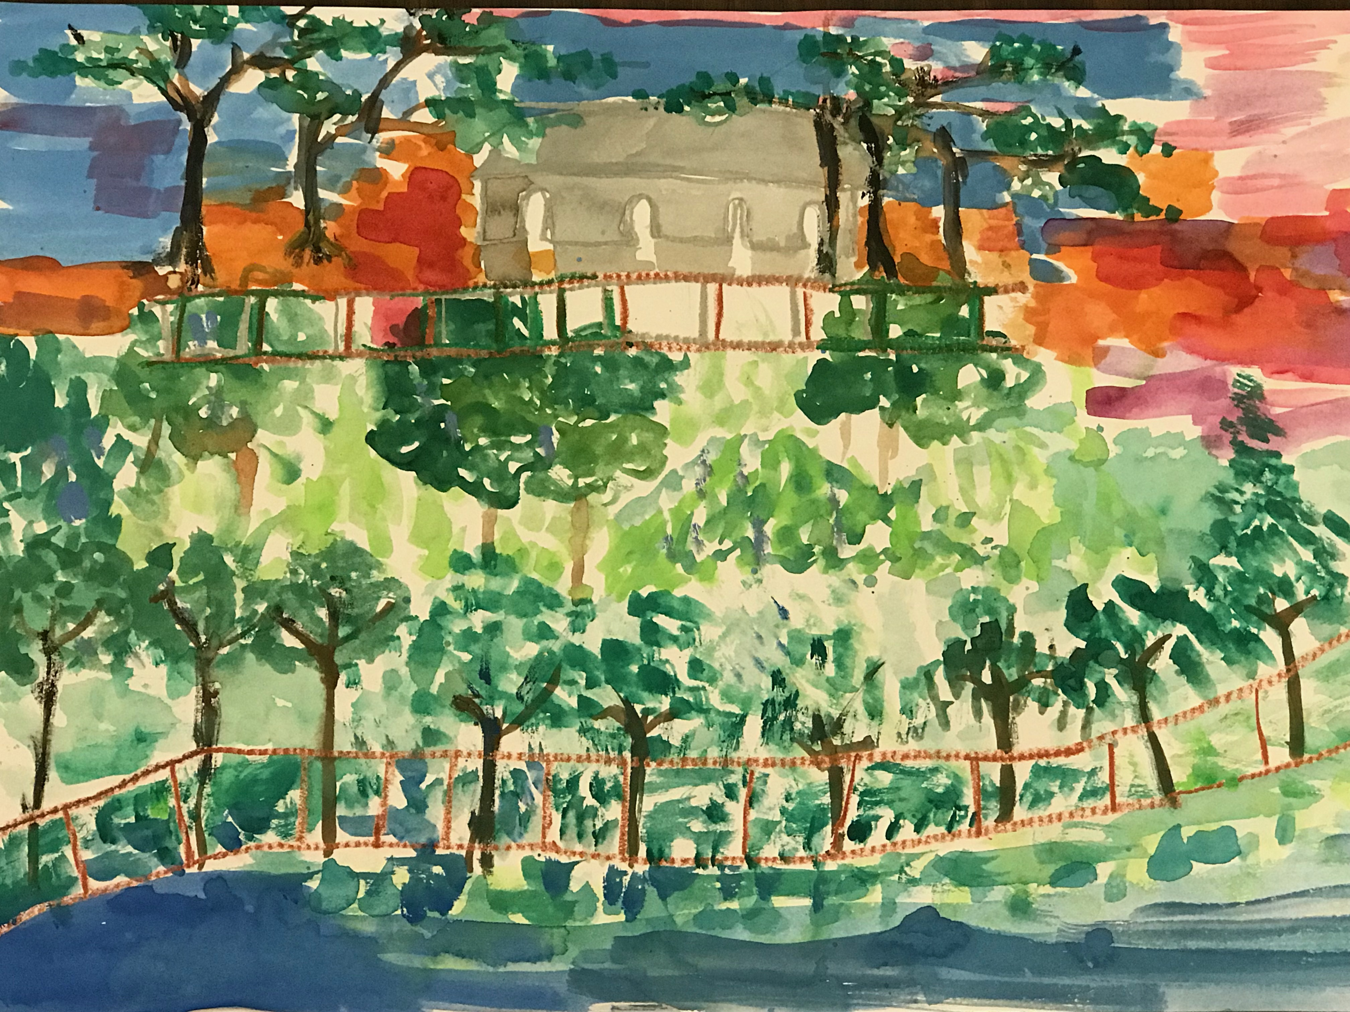
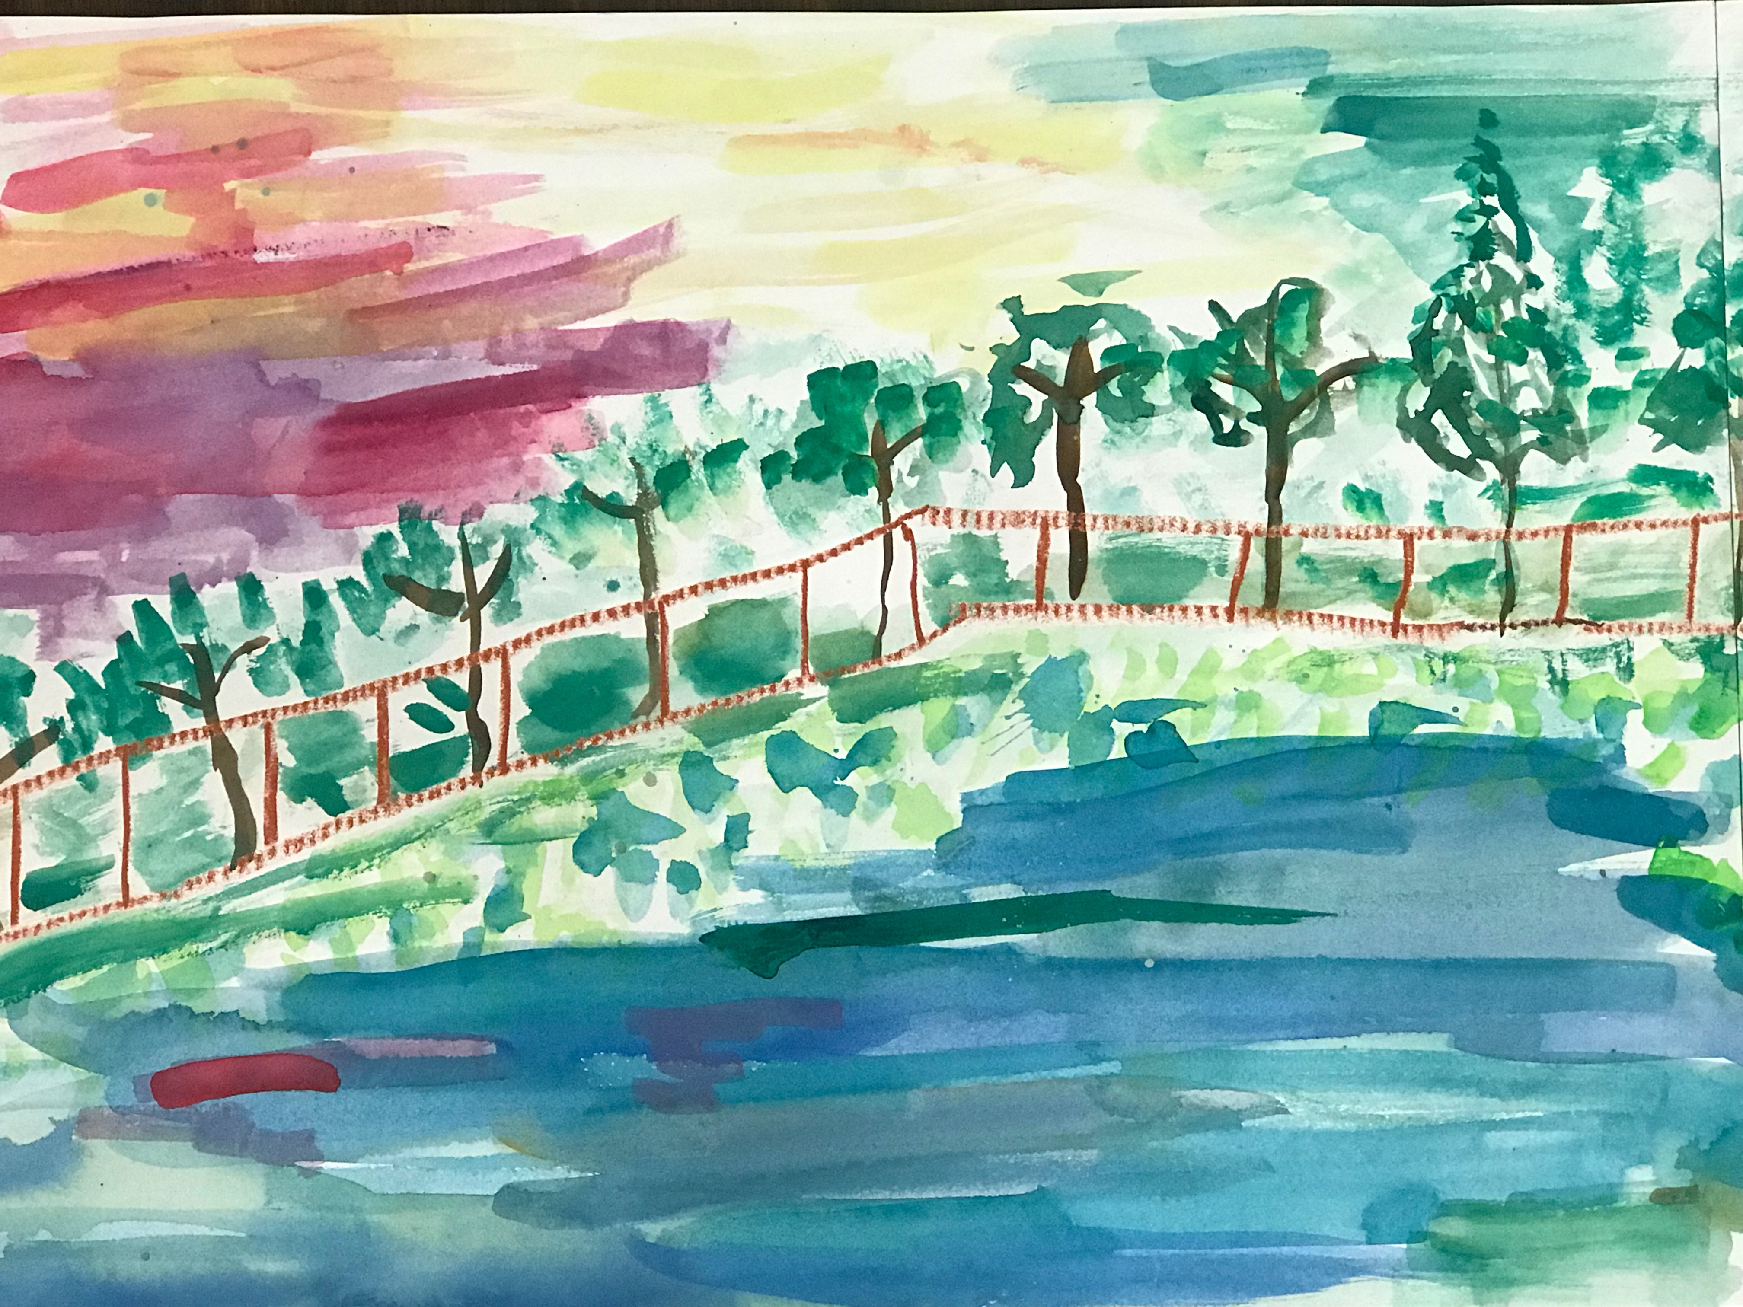
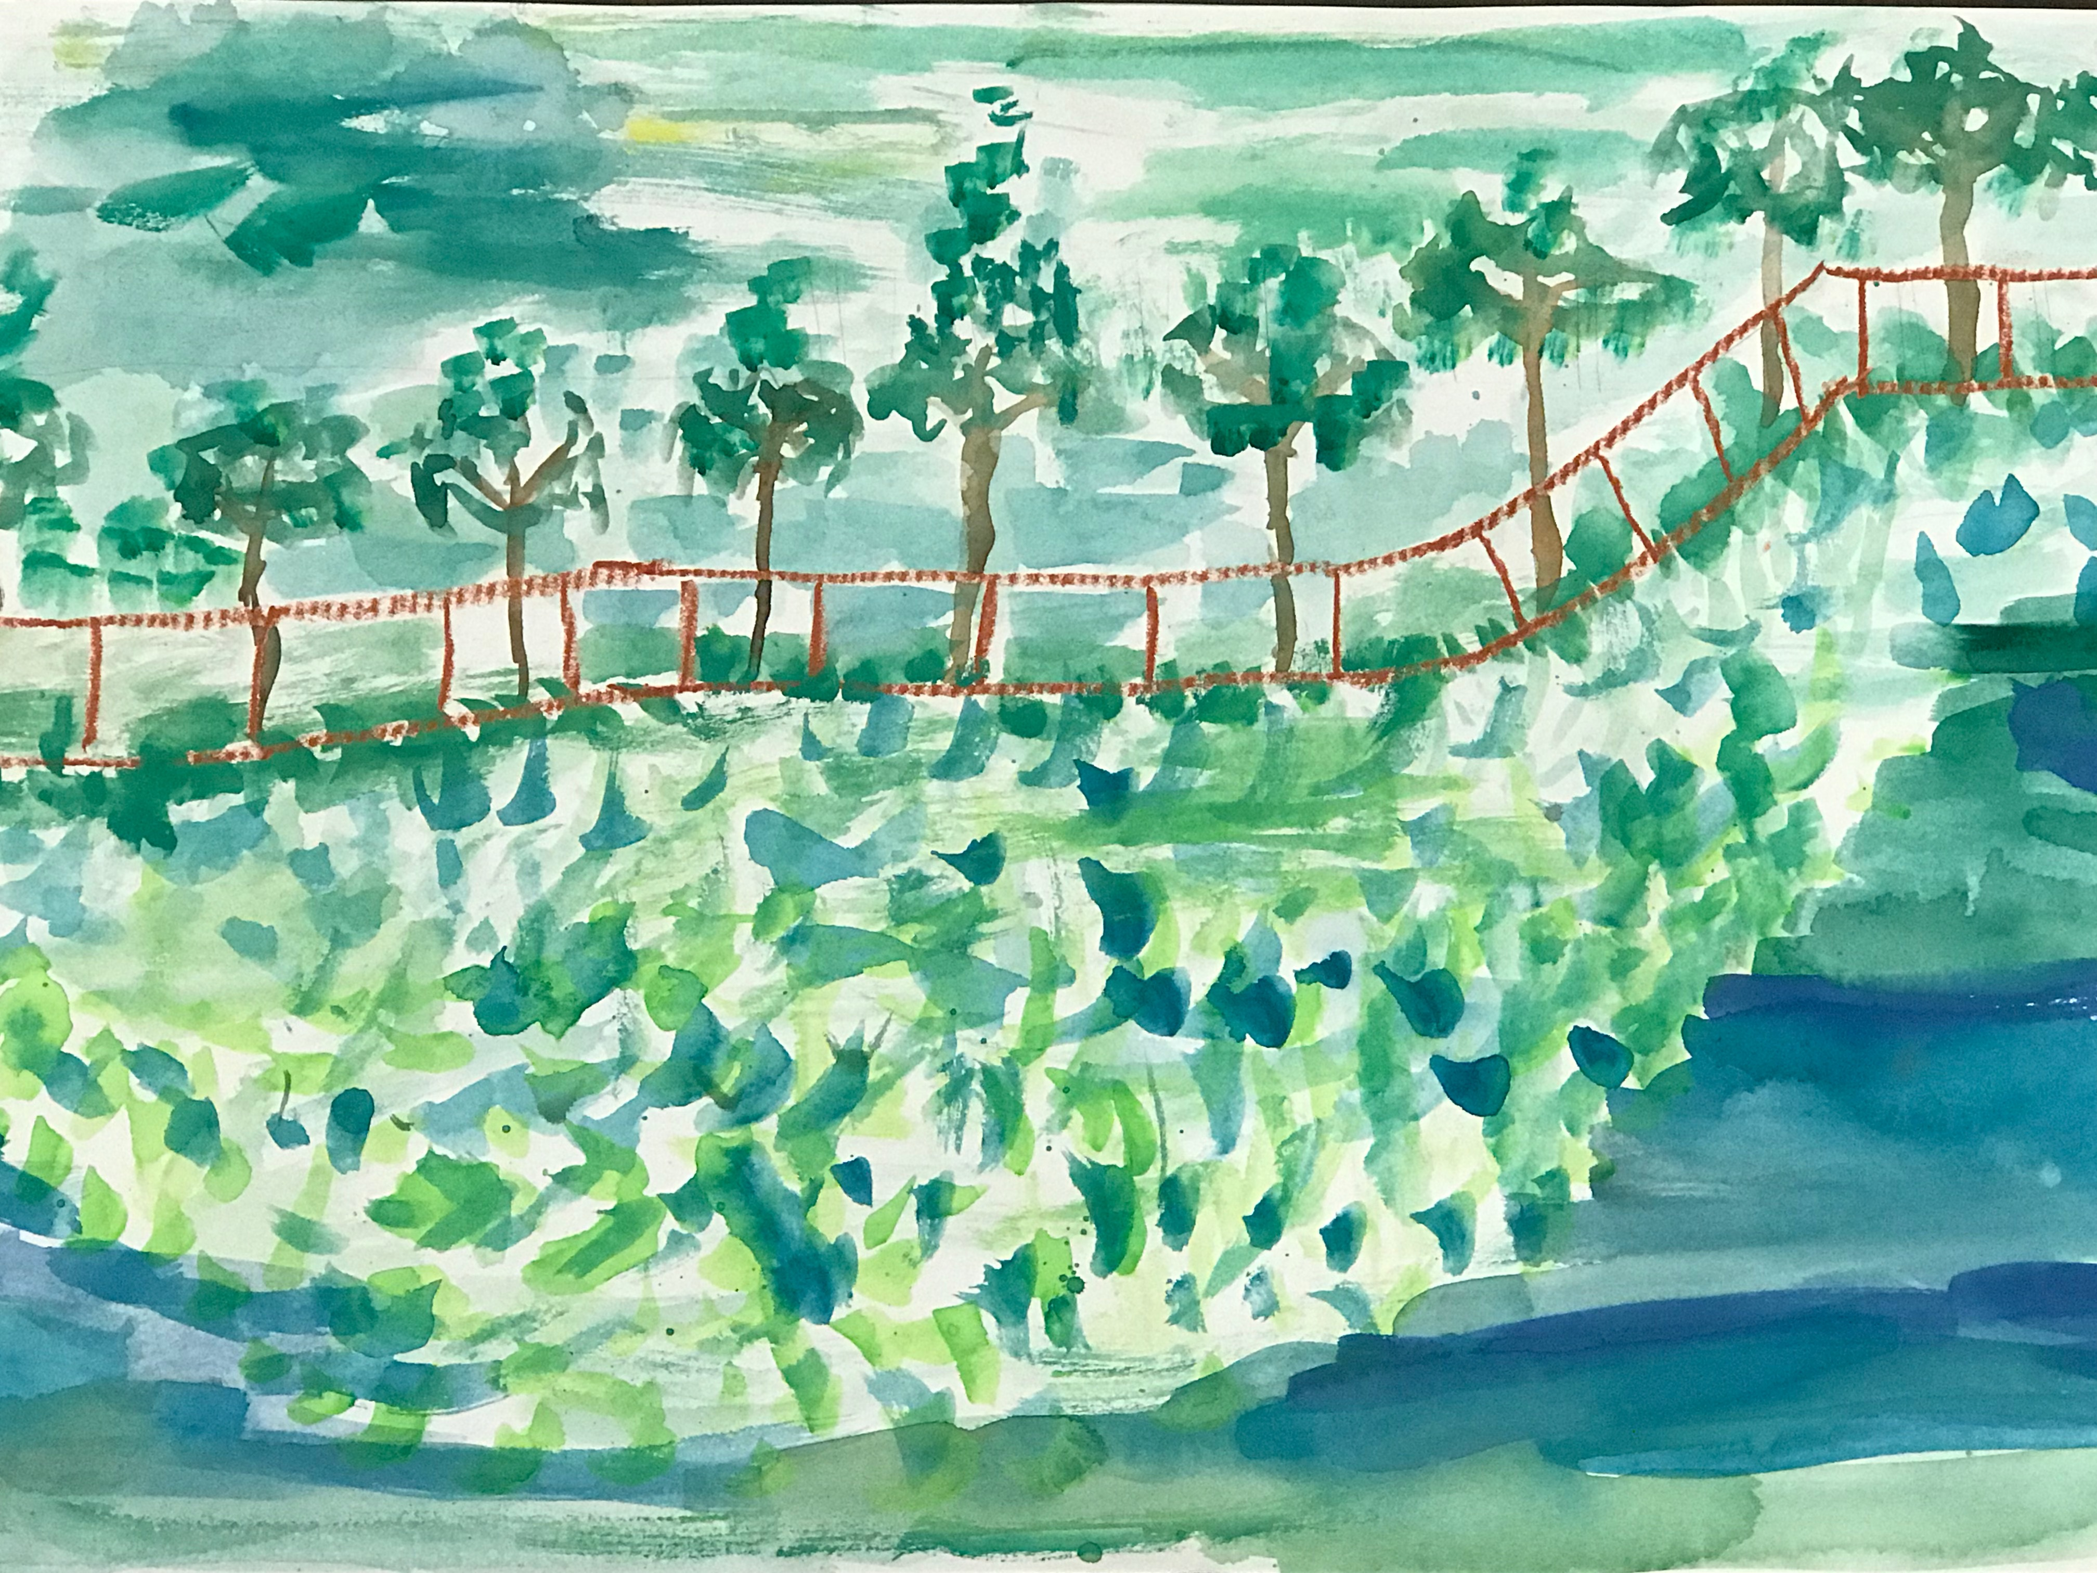
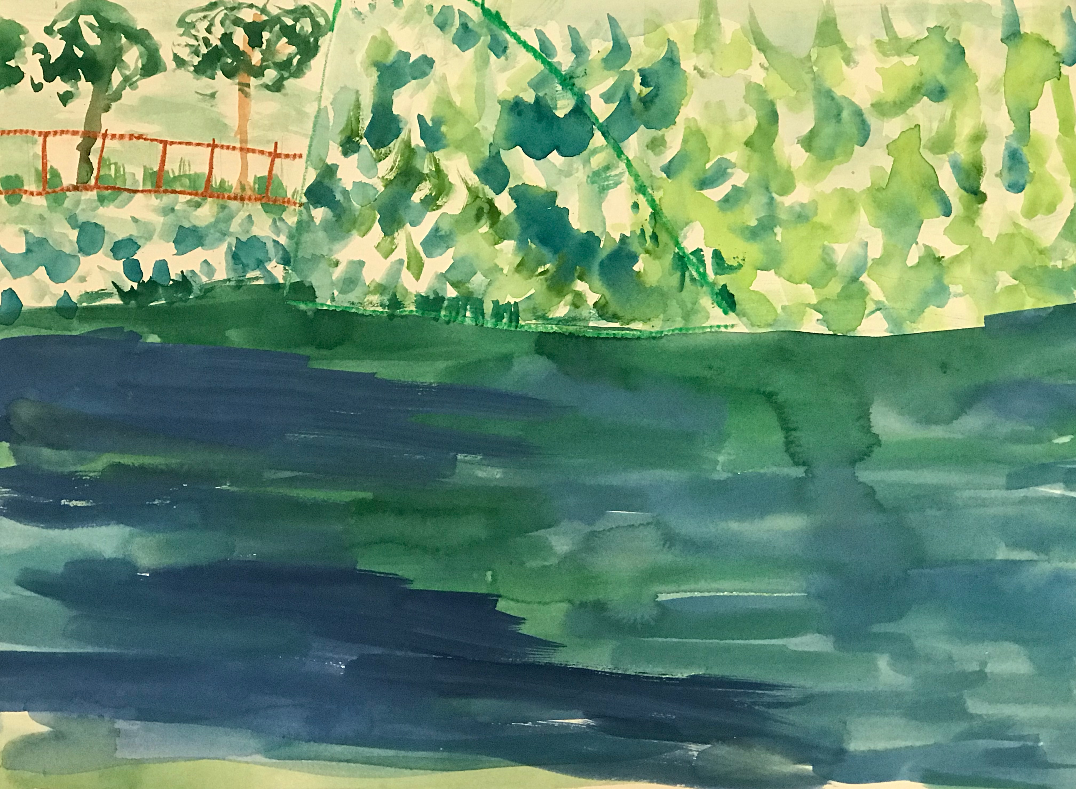
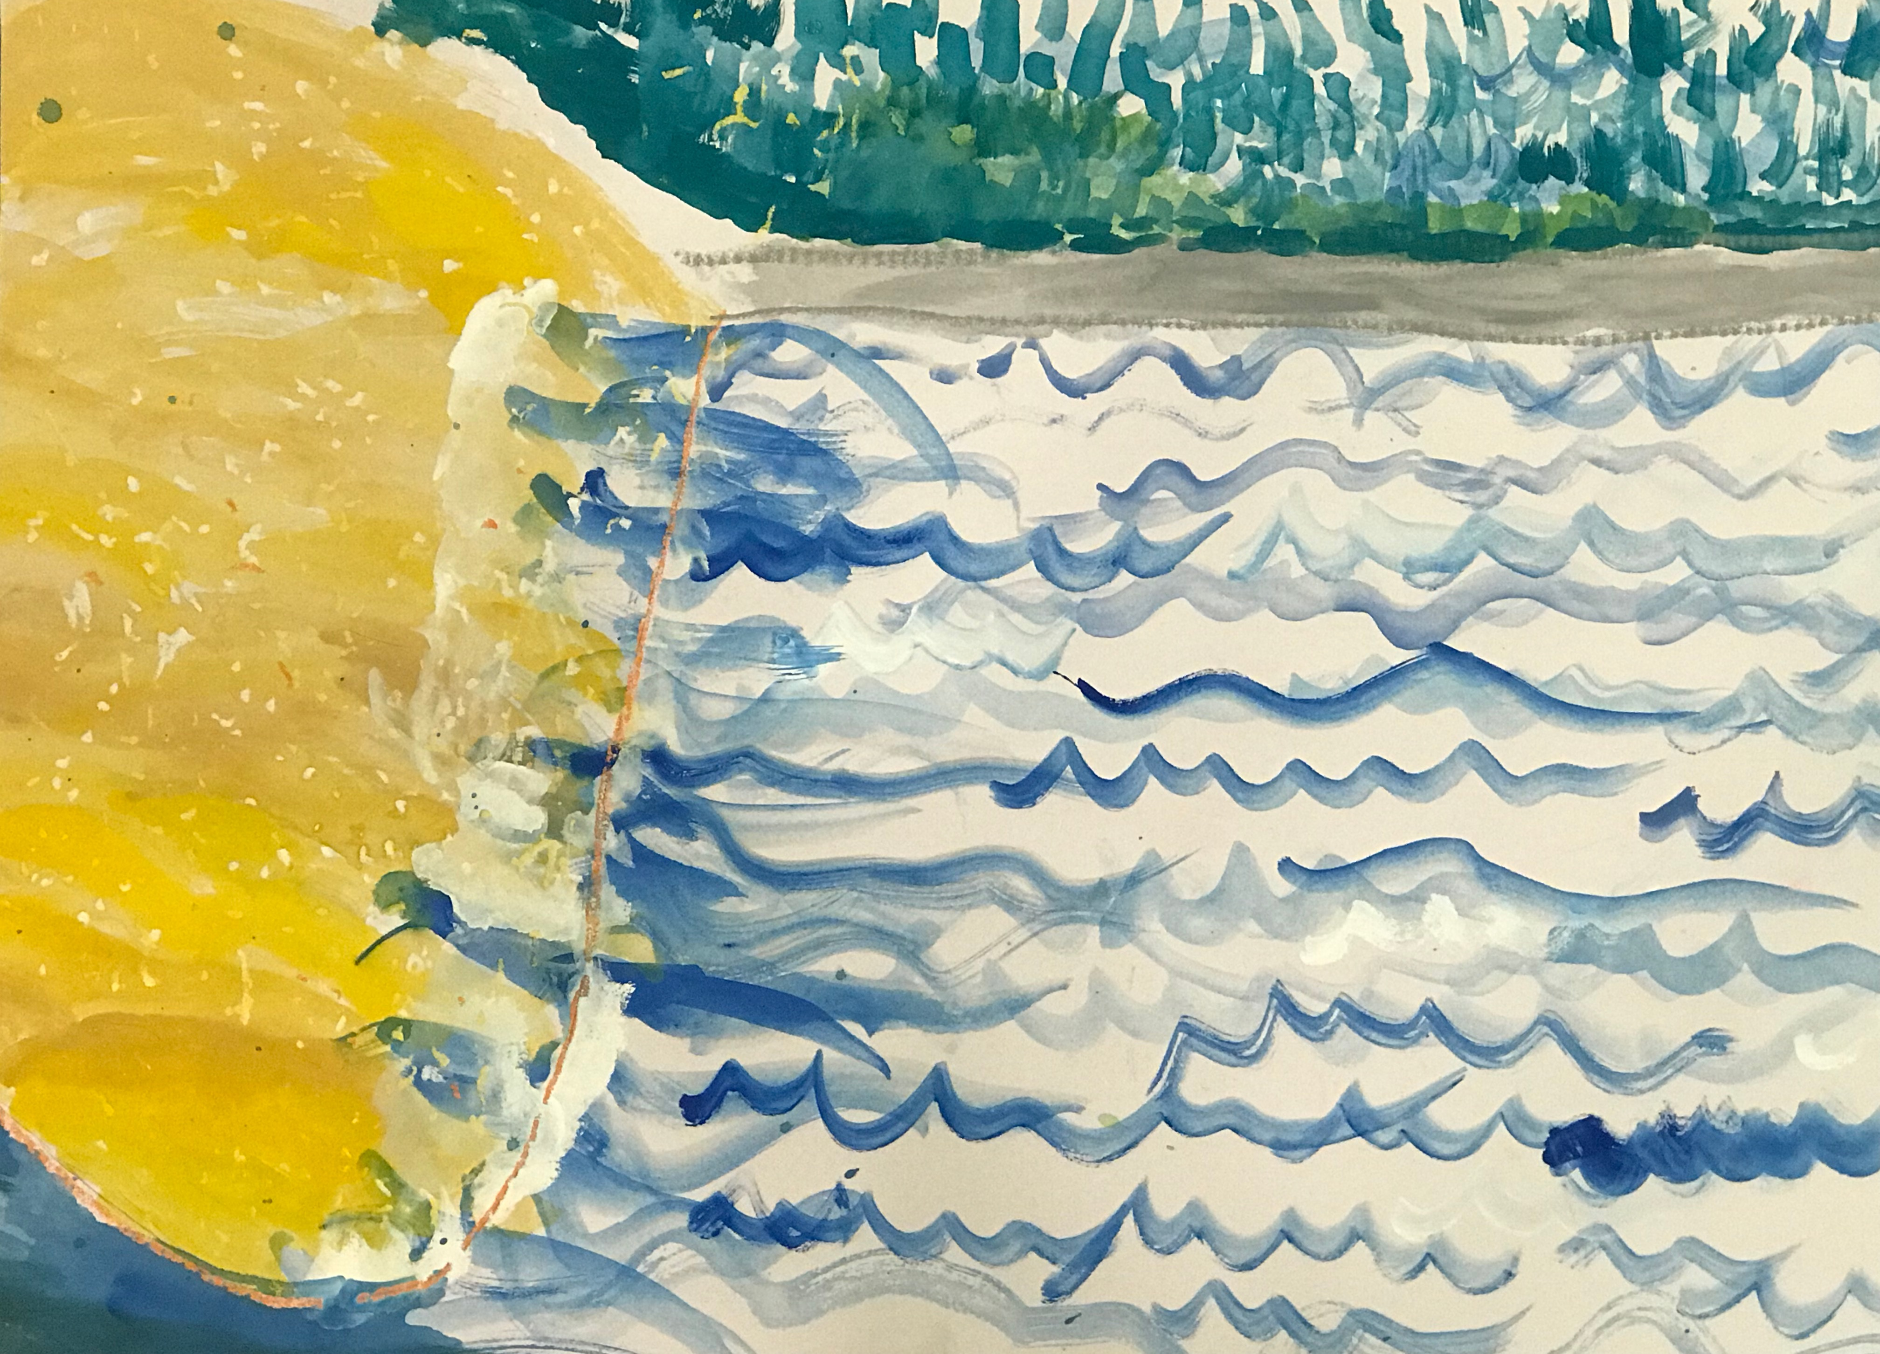
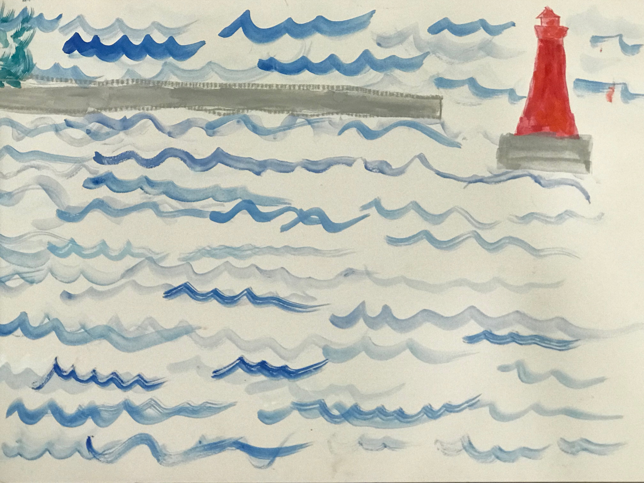
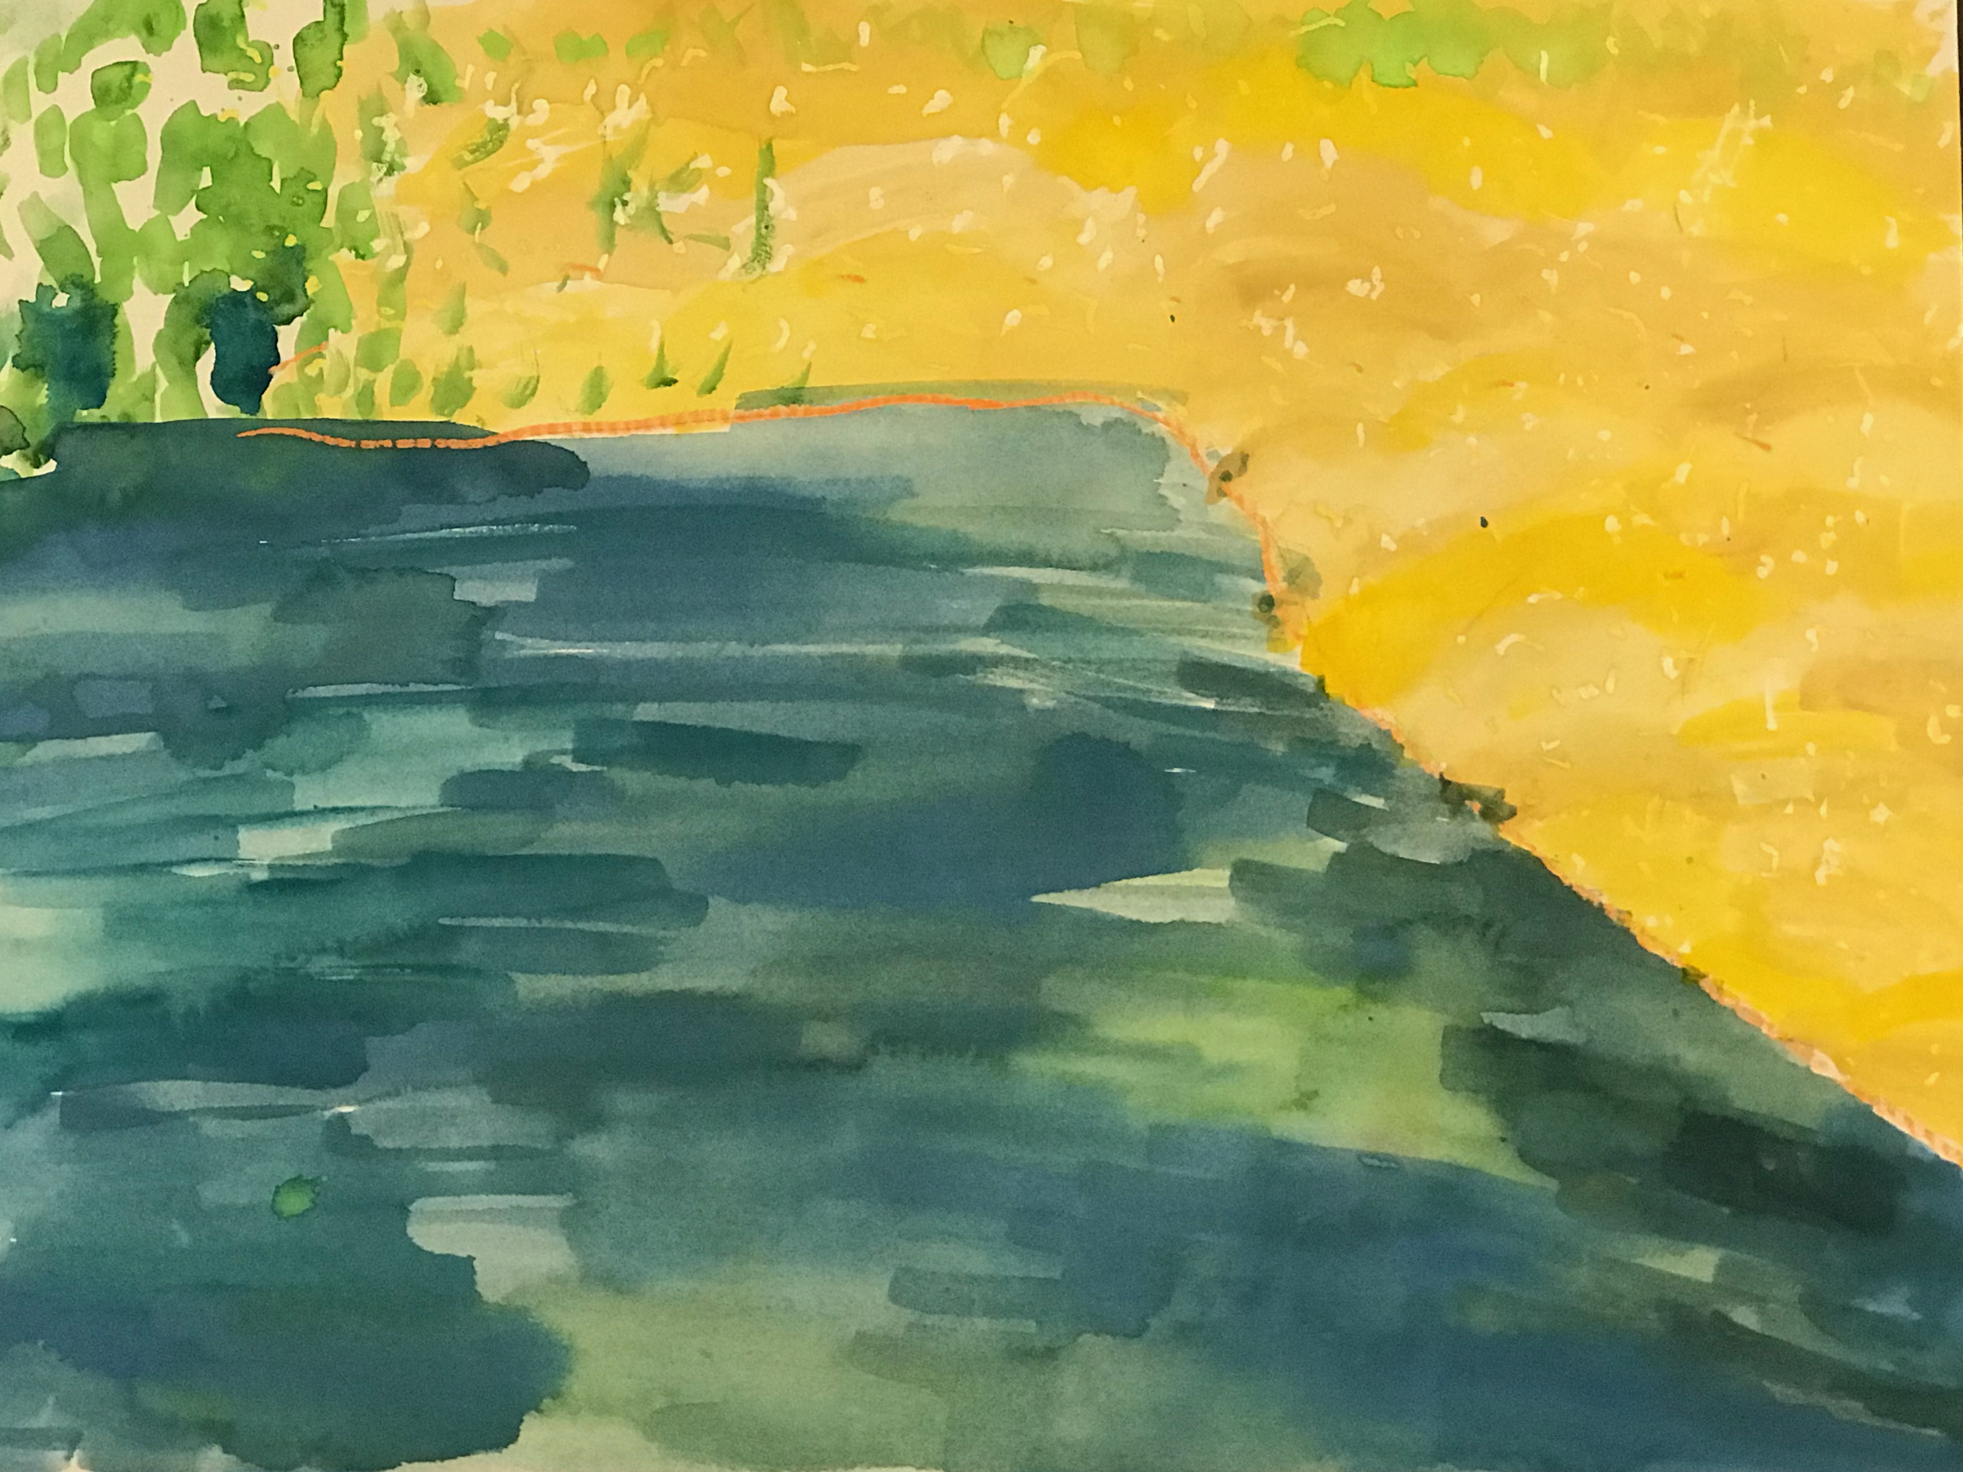

Slide 7
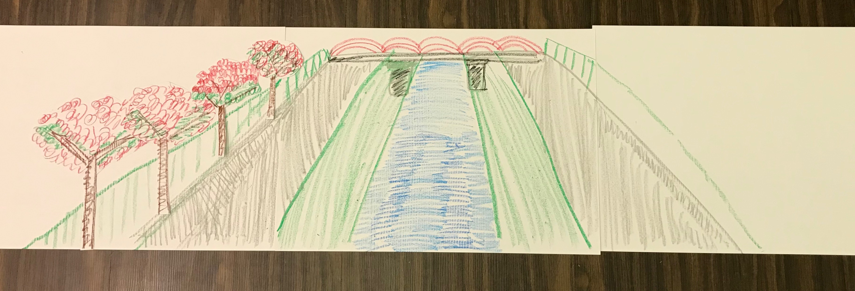
我的作畫過程~七腳川溪
有了畫美崙溪的經驗，畫七腳川溪變簡單了。
但我決定使用不同的畫法才有新鮮感，
因為只畫一個風景，畫面很短，
所以我決定用蠟筆畫比較快！
雖然我很快畫好草稿，但發現欒樹無法變色！

Slide 8
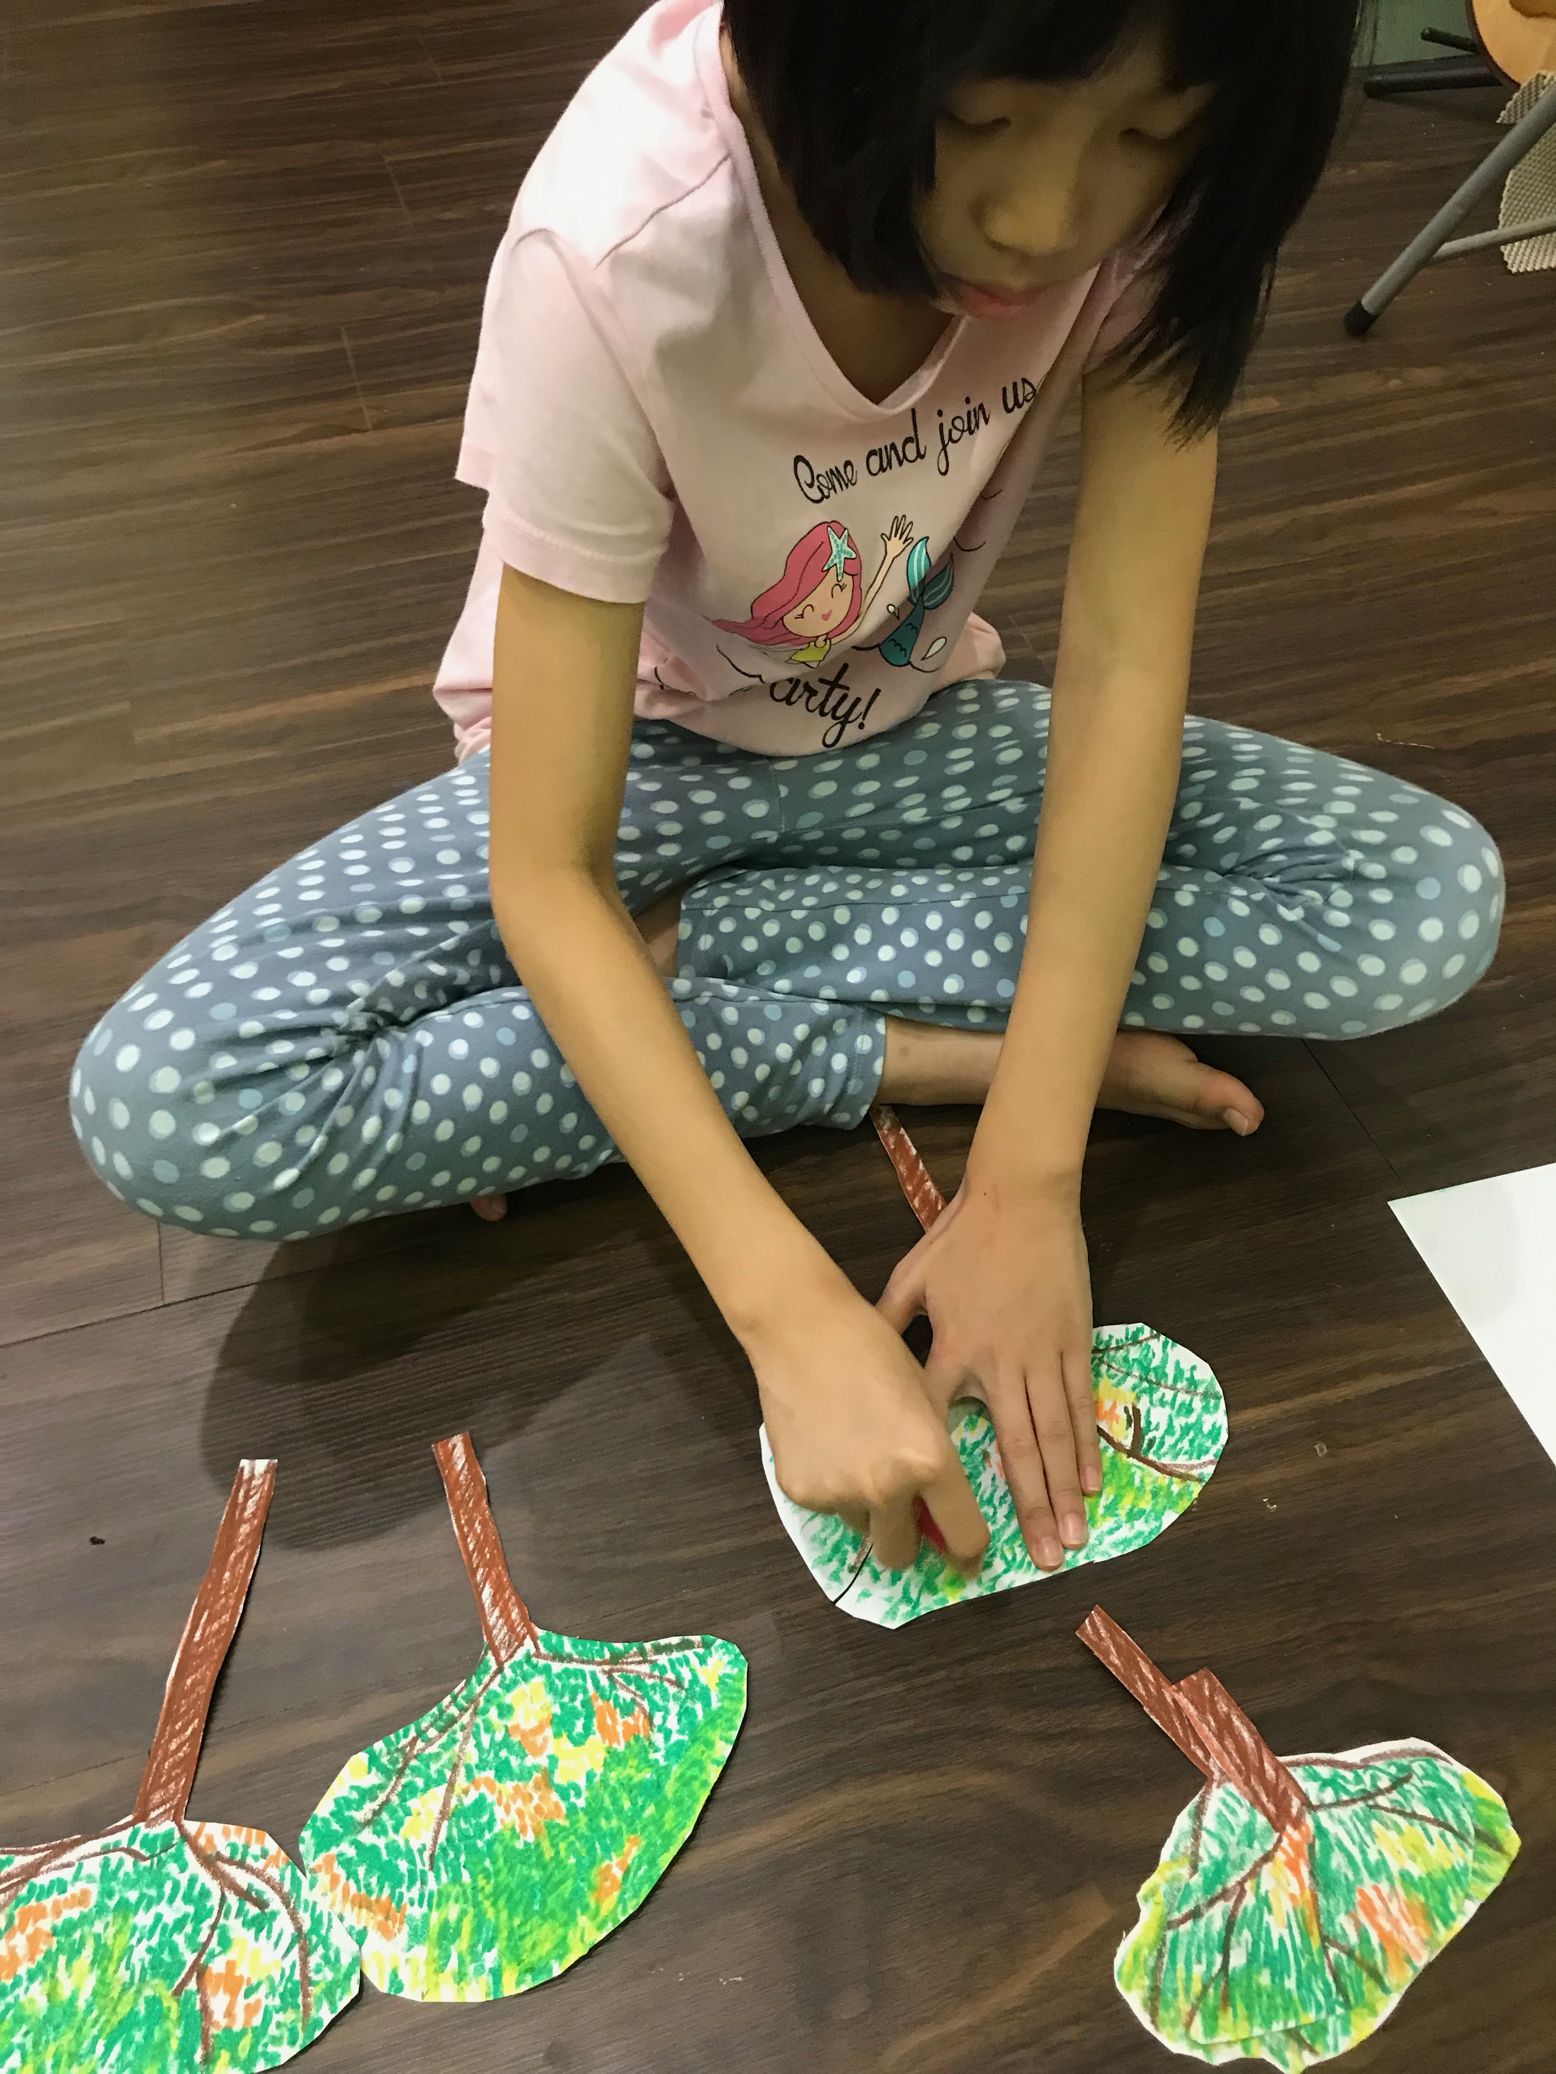
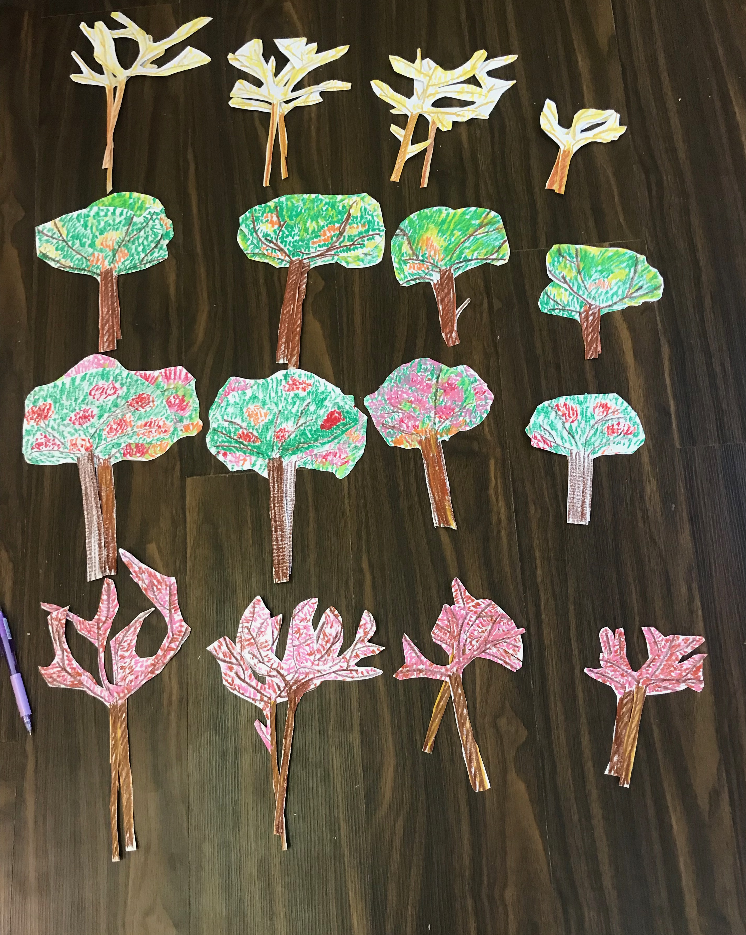
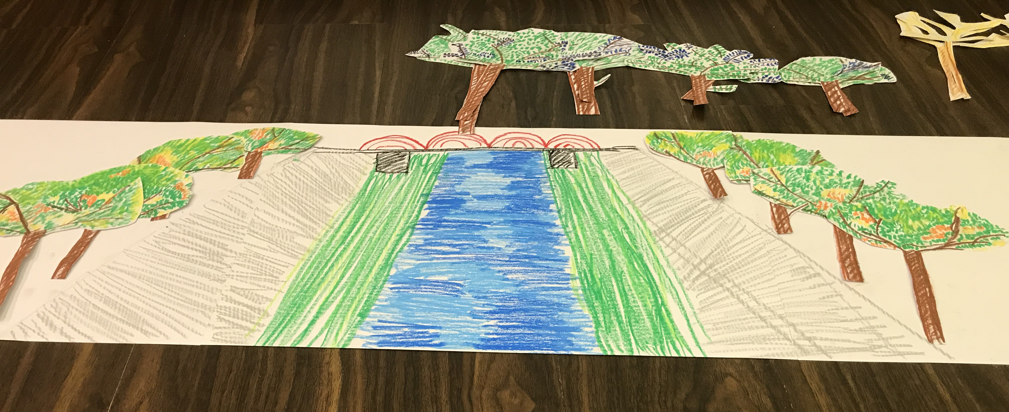
為了呈現欒樹的變化，
我決定重畫一次溪流風景當背景，
而且我不要畫河岸的欄杆，
我畫好四季的樹木然後剪下來替換，
最後放在圖畫紙上就完成了！

Slide 9
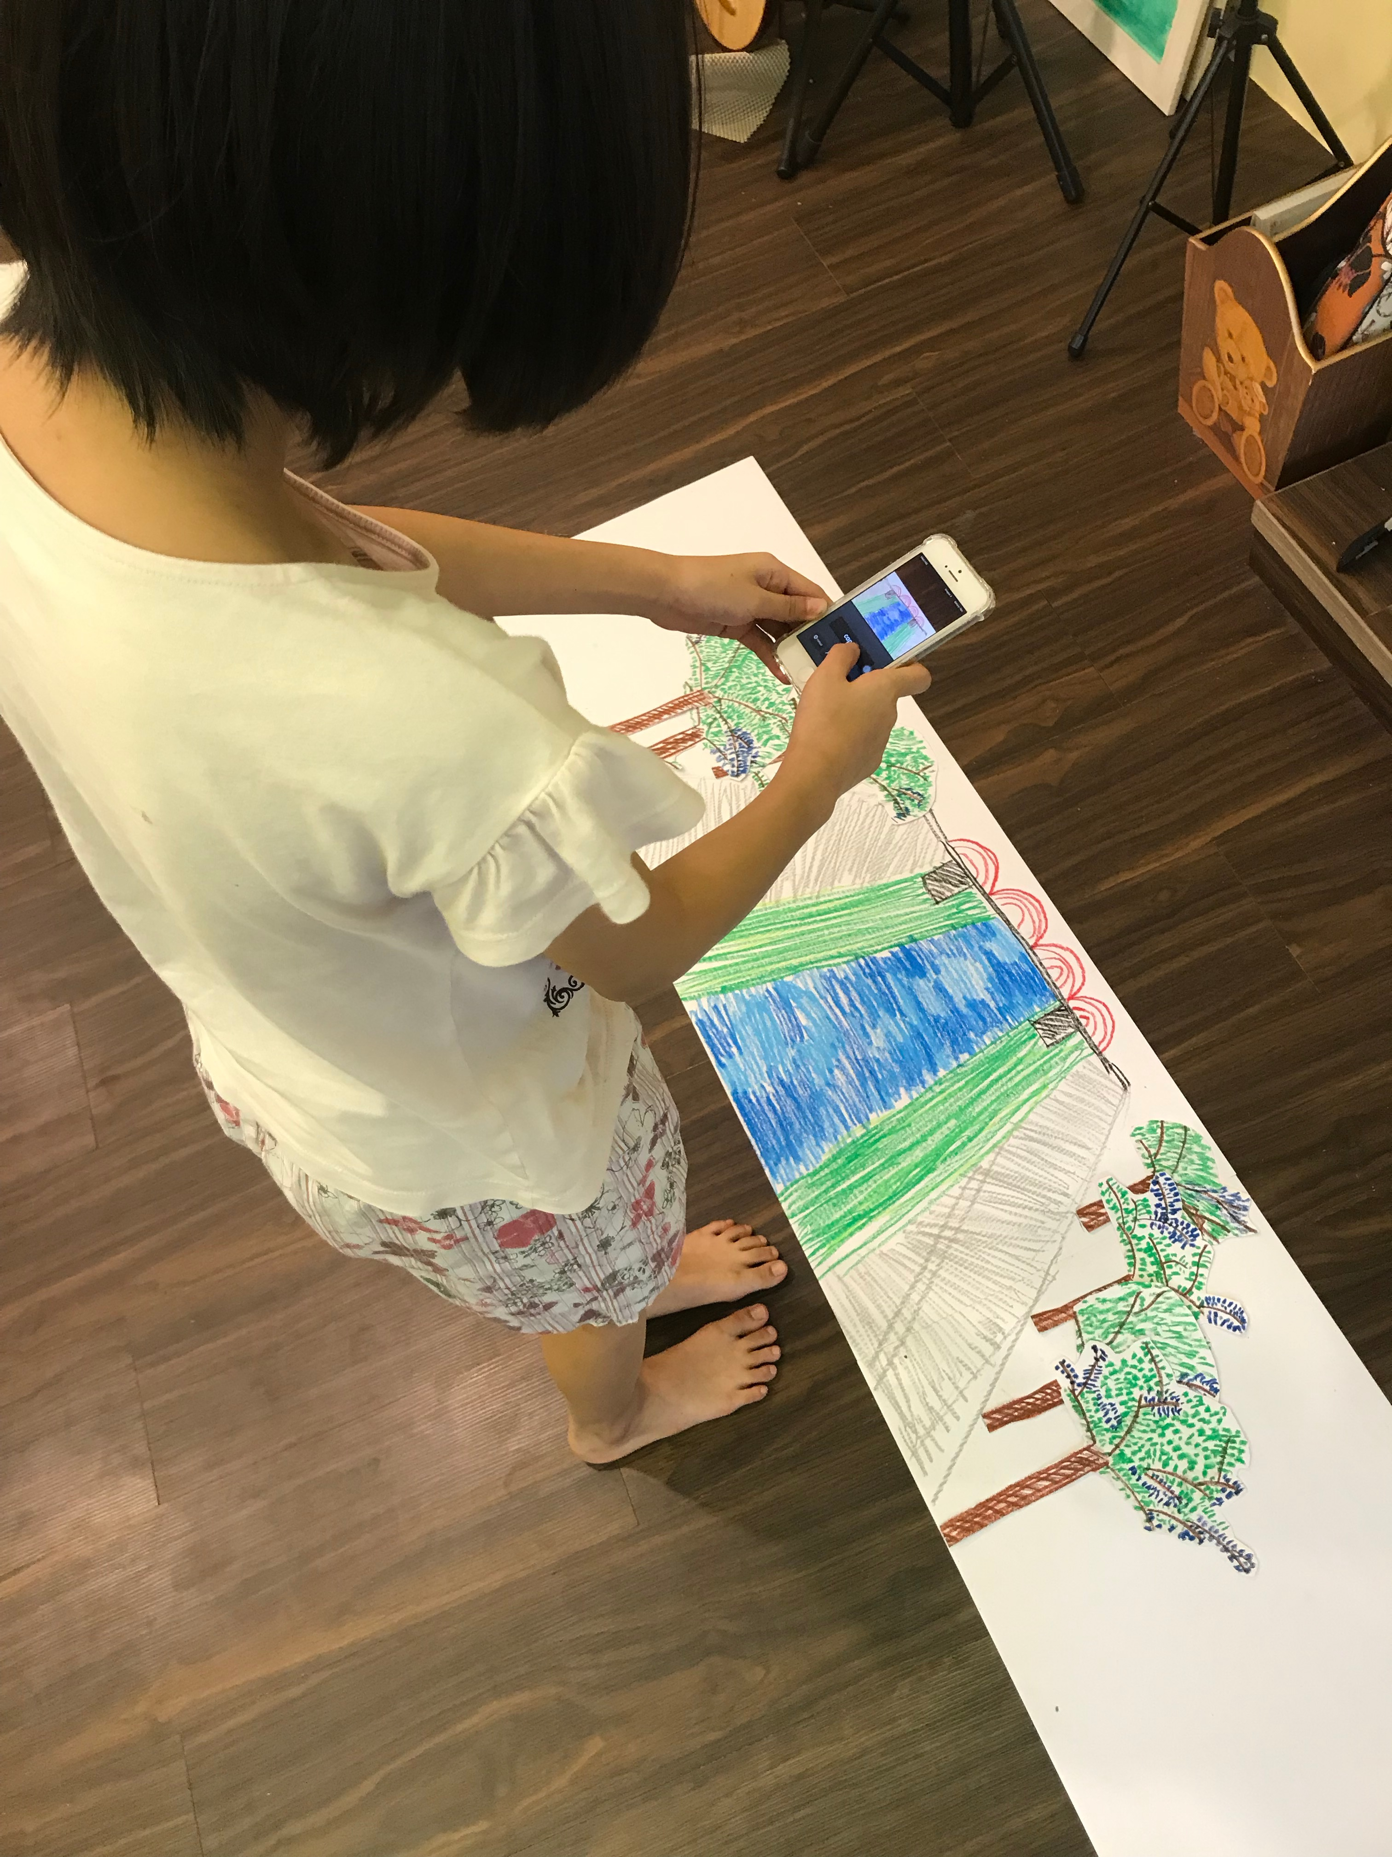
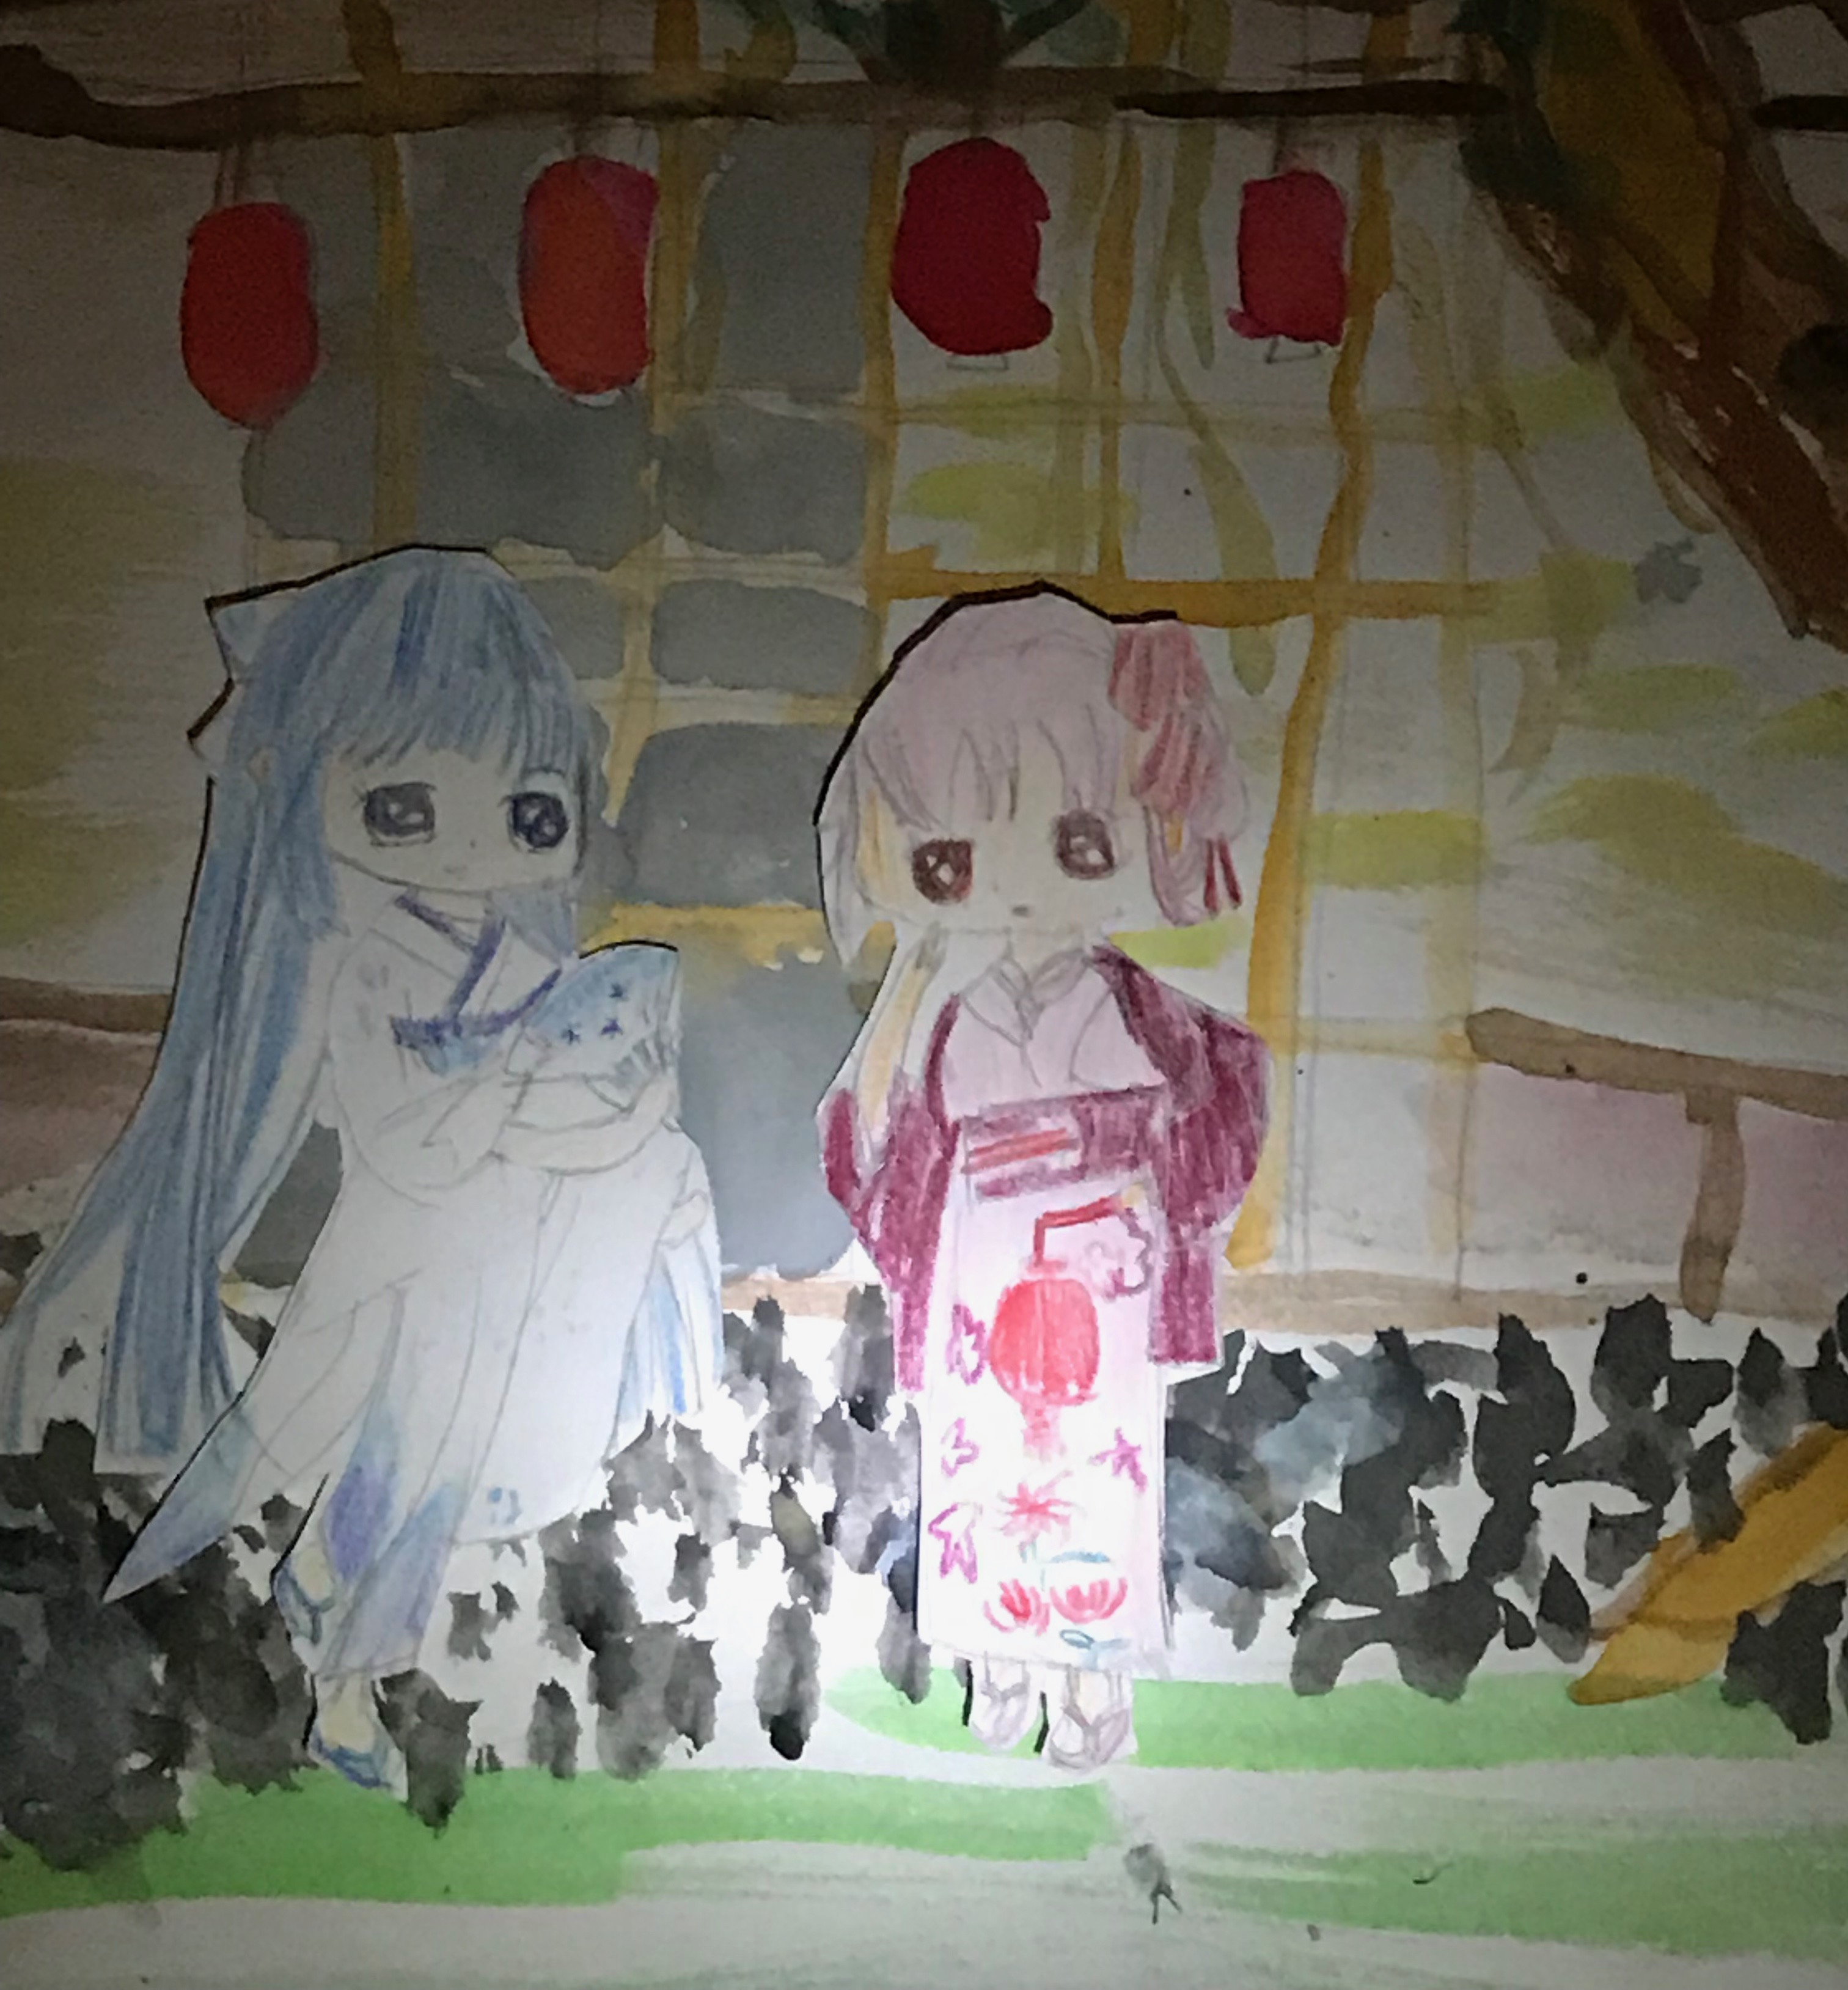
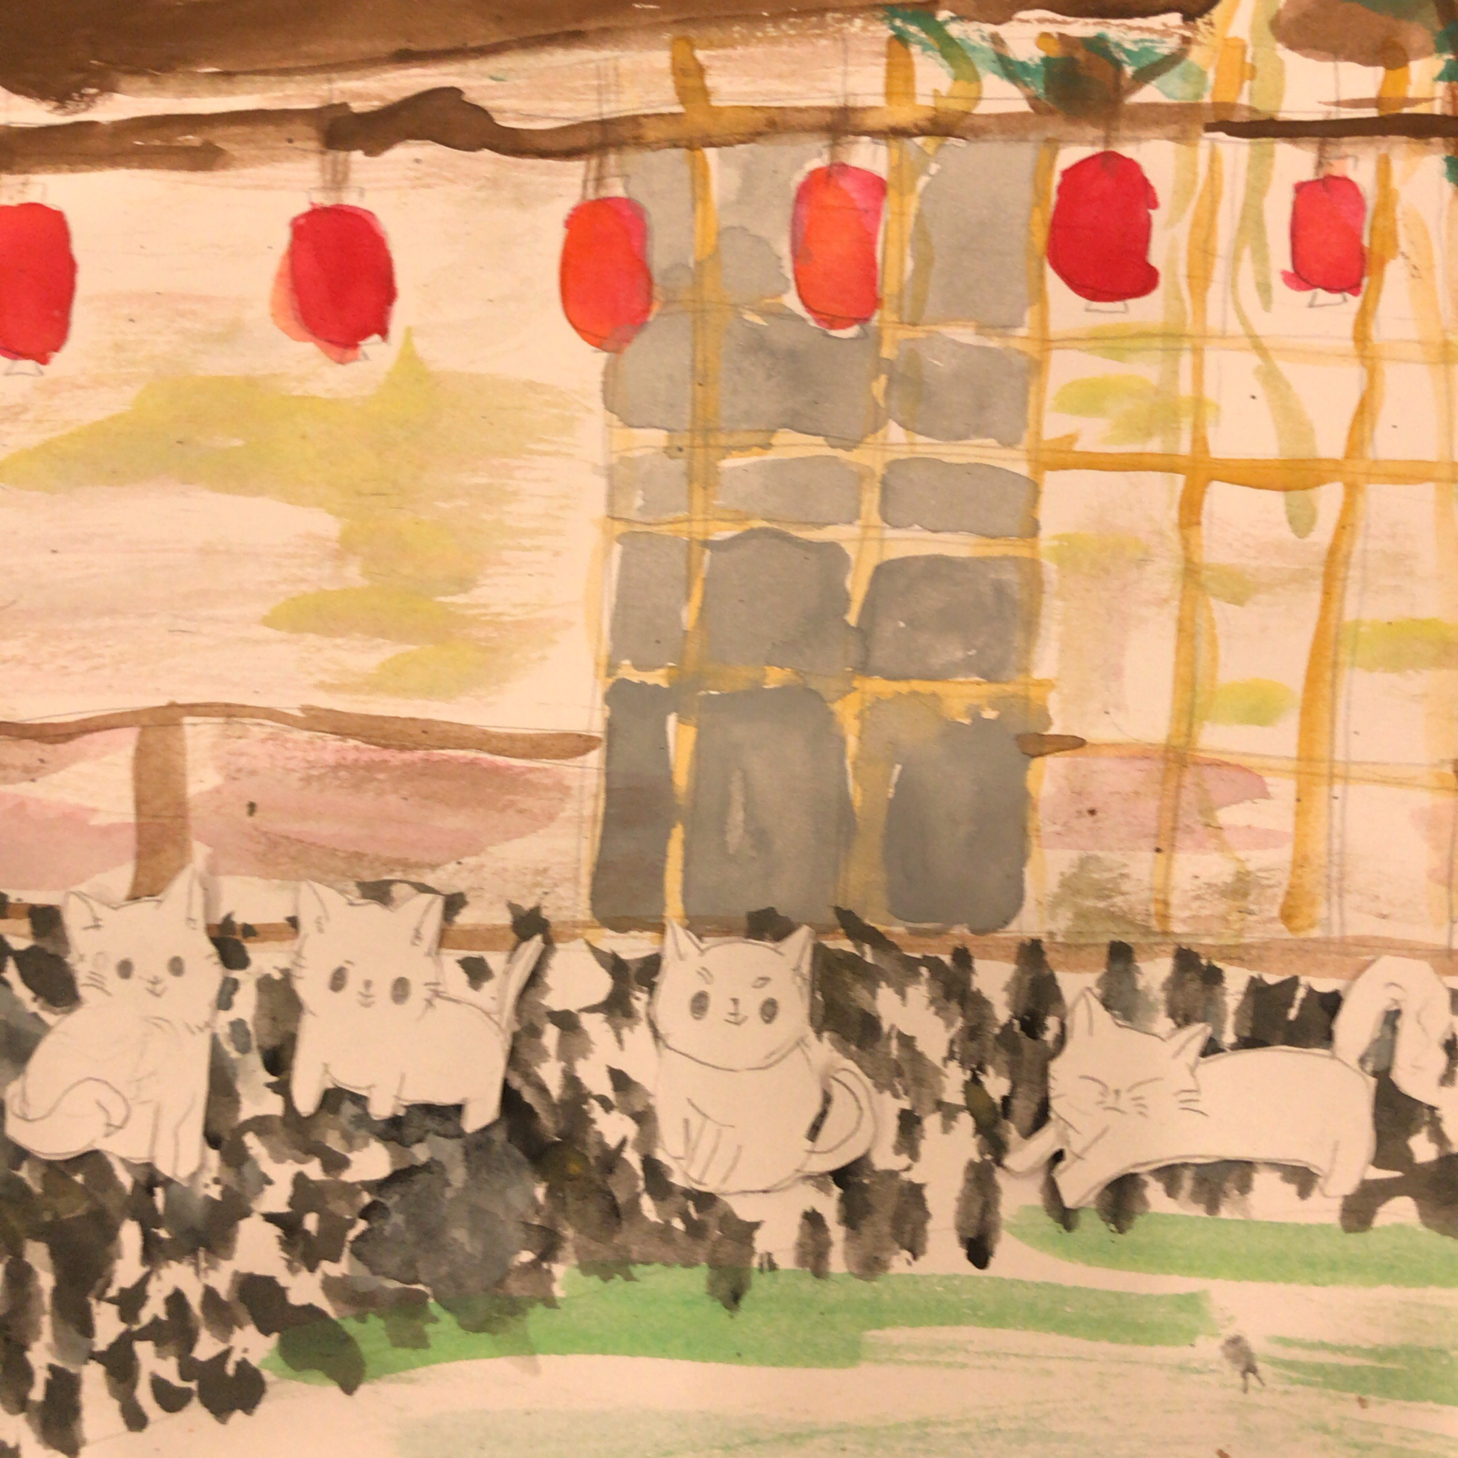
挑戰動畫設計
畫卷做好
我繼續挑戰製作動畫角色，
角色有人物、動物和植物，
我用手機幫角色們拍照，
我好像變成導演，變成燈光師，開燈、關燈、打光！
最後選出照片再套用進手機軟體就完成動畫了！
爸媽還幫我上傳影片到youtube！

Slide 10
蓁愛兩溪心得
我以為我只能完成一條溪，沒想到自己畫好兩條溪！
謝謝家人陪伴我，鼓勵我！不然我第一次畫的都是失敗的作品，我可能會放棄！可是有了成功經驗，就會想要繼續挑戰！
我真的很喜歡玩動畫，我希望以後可以學電腦繪圖，畫出真正的動畫！我希望我能到迪士尼製作動畫電影！
我是楊昀蓁，住在七腳川溪和美崙溪流過的花蓮市，
未來我會繼續用畫筆紀錄兩溪之美。希望你也珍愛兩溪！

Slide 11
希望你喜歡我做的動畫！
請上youtube網站搜尋
北昌國小108年麥哲倫計畫楊昀蓁手繪動畫
就能看到我的作品了！

Slide 12
謝謝大家

